Slide 1
SU KİMYASI DERS NOTLARI
PROF. DR. ADEM ASAN
OMÜ FEN EDEBİYAT FAKÜLTESİ KİMYA BÖLÜMÜ

Slide 2
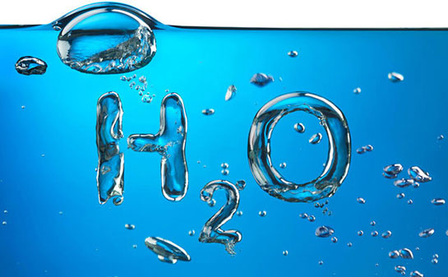

Slide 3
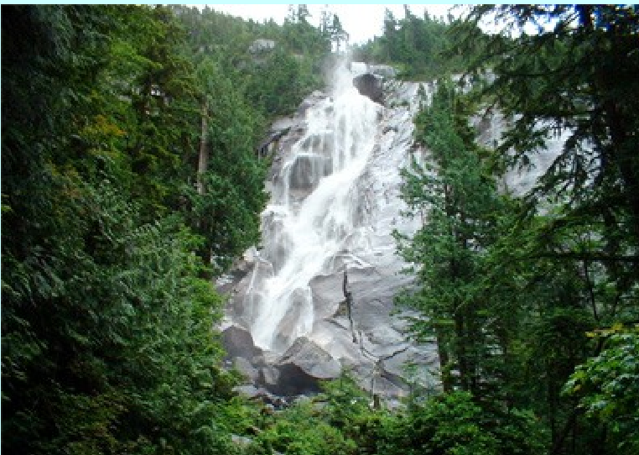
Bilimsel ismi: Su
Alternatif isimler: aqua, dihidrojen monoksit, hidrojen hidroksit
Moleküler formülü: H₂O
Mol kütlesi: 18.0153 g/mol
Yoğunluk (Hallere göre): 1.000 g/cm³, sıvı; 0.917 g/cm³, katı
Donma noktası: 0 °C (273.15 K) (32 ºF)
Kaynama noktası: 100 °C (373.15 K) (212 ºF)
Özgül ısı kapasitesi (sıvı): 4184 J/(kg·K)

Slide 4
Suyun Yaşam açısından Önemi
1) Hayat suda başlamış ve suda gelişmiştir,
2) Canlı hücrelerin % 70 – 95’i sudur,
3) Yeryüzünün ¾’ü, okyanuslar, göller ve akarsular halinde, su ile kaplıdır,
4) Su gezegenimizde katı, sıvı ve gaz olmak üzere üç halde de bulunur. Halbuki Venüs’te sadece gaz, Mars’ta ise sadece buz halinde bulunabilir,
5) Hayat mutlak anlamda suyun özelliklerine bağlıdır,
6) Suyun olağanüstü özellikleri yapısından ve moleküller arası etkileşiminden kaynaklanır.
Suyun Özellikleri
1) Polarlığı ve H- bağı,
2) Kohesyon ve adhesyonu,
3) Yüksek özgül ısısı,
4) +4 ºC’de en yüksek yoğunluğu,
5) Hayatımızın eşsiz çözücüsü.

Slide 5
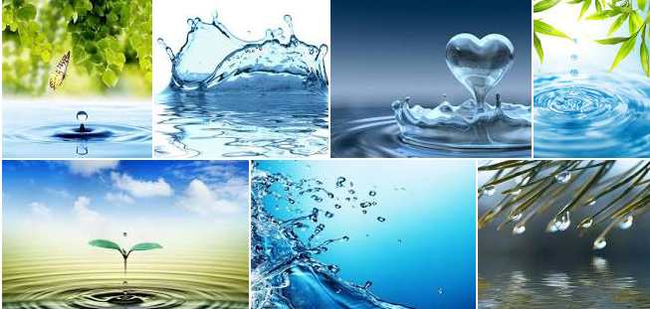
Su Nedir
Su nedir sorusuna öncelikle canlılar için hayati öneme sahip olan sıvı cevabını verebiliriz. Su kohezyon özelliğine sahip olan, renksiz, tatsız ve kokusuz sıvı bileşiktir. 2 adet hidrojen atomu ve 1 adet oksijen atomundan oluşur. En küçük canlıdan, en büyüğe kadar tüm canlıların biyolojik yaşamlarını ve faaliyetlerini sağlayan bir sıvıdır. Yanıcı özelliği bulunmadığı gibi, ateşi söndürme özelliği bulunduğundan, yangınlarda fayda sağlar. Yeryüzünün % 70'i sulardan oluşur. Bu suların az bir kısmı kullanabilir özelliklere sahiptir. Bu suların % 2,5’ luk oranı içilebilmekte ve kullanılabilmektedir. Kalan bölümünü tuzlu sular ve yeraltı suları oluşturmaktadır.

Slide 6
SU NEDEN İYİ BİR ÇÖZÜCÜDÜR?
Suyun iyi bir çözücü olmasının en önemli nedeni dilektrik sabitinin yüksek olmasıdır. Dielektrik sabiti, çözücü polaritesini yaklaşık olarak veren bir niceliktir. Dielektrik sabiti, çözücünün, zıt yükleri birbirinden ayırma yeteneğinin bir ölçüsüdür. İyonlar arasındaki elektrostatik çekme ve itmeler, daha yüksek dielektrik sabitine sahip çözücüler içerisinde daha azdır. İyonlaşmaya yardımcı olan en etkin çözücü sudur çünkü yaygın çözücüleri içerisinde dielektrik sabitesi en yüksek olan sudur. Bundan dolayı su iyi çözücüdür.
Çoğu çözüneni çözebilmesinden dolayı suya "evrensel çözücü" de denir. Her ne kadar böyle dense de, petrol gibi bazı maddeler suda çok iyi çözünemediğinden dolayı bu tam olarak doğru değildir. Su genellikle iyonları ve polar molekülleri çok iyi çözerken apolar molekülleri çözmekte o kadar da iyi değildir. (Polar moleküller nötr yani yüksüz, ancak asimetrik yük dağılımı sonucunda bir parçası pozitif, bir parçası negatif olan moleküllerdir.)
Hidrojen bağı oluşturma yeteneği ve polaritesinden dolayı su, varolan en iyi çözücülerden biridir. Yaşam için önemli olan çoğu kimyasal tepkime hücre içinde bulunan ve sulu bir ortamda gerçekleşir. Suyun çok çeşitli molekülleri çözebilme kapasitesi, bu kimyasal tepkimelerin gerçekleşebilmesi için temel bir öneme sahiptir.

Slide 7
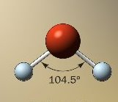
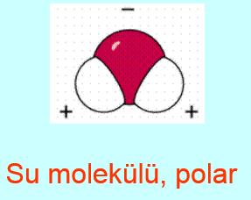
Su molekülünde 2 adet hidrojen ve 1 adet oksijen bulunmaktadır ve bunlar sanki bir üçgen meydana getiri gibi birleşmişler ve aralarında 104,5°’ lik bir açı oluşturmuşlardır.
İki hidrojen ve bir oksijen atomundan oluşan su molekülü, bütün oksitlerin ve belki de bütün bileşiklerin en önemlisidir. Su molekülünde iki hidrojen atomu bir oksijen atomu bağlanmıştır. Su molekülünün yapısı incelenecek olursa, hidrojen atomunun çekirdeğinin etrafında yalnız bir elektron vardır. Oksijen atomunun çekirdeğinin etrafında ise biri 2, diğeri 6 elektronlu iki yörünge üzerinde toplam 8 elektron bulunur. Oksijen atomunun dış yörüngesindeki iki elektron eksik olduğundan, iki hidrojen atomunun elektronları bu yörünge ile birleşerek yörüngedeki elektron sayısını sekize tamamlar ve stabil (kararlı) bir molekül meydana gelir. Bu iki elektrot, iki hidrojen atomunun birer elektronu ile çiftleşerek bağ oluşturmaları ve su molekülünü oluşturmaları sırasında elektronlar oksijen tarafında yoğunlaşır. Su molekülündeki oksijen–hidrojen bağları arasındaki açı, pozitif hidrojen çekirdeklerinin birbirlerini aralarında itmeleri sonucu, doğrusal olmayıp, iki hidrojen atomuyla, bir oksijen atomunun arasındaki açının 104°60' olduğu tespit edilmiştir. Hidrojen atomunun pozitif, oksijen atomunun da negatif elektrik yüklü olduğu su molekülünde artı ve eksi yüklerin ağırlık merkezleri üst üste gelmemektedir.

Slide 8
Su molekülündeki hidrojen ve oksijen atomları gibi elektronların atomlar arasında ortaklaşa kullanılmasıyla oluşan bağa ise kovalent bağ denir. Su molekülünde her iki hidrojen tarafı, oksijen tarafına nazaran pozitif olduğundan moleküldeki bağlar polar kovalent bağlardır. Herhangi bir moleküldeki kovalent bağların simetrik olmayışı, o molekülde daima polar bir karakter verir. Su molekülünün V benzeri şekli ve oksijenin hidrojen bağlarının meydana gelişi neticesinde bir oksijen atomu etrafında 4 hidrojen atomu toplanarak dev moleküller meydana gelir. Hidrojen bağı kuvveti mol başına 5 kcal’ dir. Su molekülündeki hidrojen –oksijen kovalent bağ kuvveti ise mol başına 109 kcal’ dir. Buna rağmen en basit molekül H₂O’ dur.
Oksijenin hidrojene göre çok daha elektronegatif oluşu nedeniyle, su kuvvetli polar bir moleküldür ve su molekülleri arasında çok güçlü çekim kuvveti vardır. Bağ yapmayan elektron çifti nedeniyle suyun kendine benzer moleküllere hiç uymayan ilginç özellikleri vardır. (Buzun yoğunluğunun sudan daha küçük olduğu, suyun donduğunda kendi hacmini 9 katı daha genişlediği gibi) Polar moleküllere dipol moleküller de denir. Dipol momenti tek molekülün, dielektrik sabiti ise, moleküllerden meydana gelen polimerlerin özelliğidir. Suyun dielektrik sabiti 80’ dir. Yani havada elektrik ile yüklenmiş iki küre arasındaki çekme ya da itme, suyun içinde 80 kez daha fazladır. Suyun dipol momentinin küçük olmasına karşılık dielektrik sabitinin büyük olmasının nedeni, su moleküllerinin hidrojen bağlarıyla büyük polimerler meydana getirebilmesidir. Sudaki oksijenin zayıf bağlarla komşu su molekülünün hidrojenine bağlanmasındaki bağa hidrojen bağı denir.

Slide 9
Suyun molekül yapısında oksijen ve hidrojen arasındaki bağ uzunluğu 0,958 angstromdur (1Aº=1x10⁻¹⁰ m). Oksijen ve hidrojen atomları arasındaki yüksek elektronegatif farkı sudaki O – H bağına % 33 iyon oranında iyonik karakter ve 1,85 Debyelik dipol momenti ve polar özellik kazandırır. Suyun polar özelliği, suyu canlılar için önemli yapan esas özelliktir. Kovalent olmayan etkileşimlerden olan hidrojen bağları biyolojik moleküllerde çok önemlidir. Yapı itibariyle iki hidrojen atomuyla birleşen başka elementlerde vardır. Ancak dipol oluşturmadıkları için su molekülünün özellikleri bunlarda yoktur.
Su moleküllerinin kutupluluğu (polarlığı)
Suyun kimyasal davranışlarını anlamak için moleküler yapısını incelemek gerekir. Bir su molekülü bir oksijen atomuna bağlı iki hidrojen atomundan oluşur ve genel yapısı kırık çizgi şeklindedir. Bunun sebebi, oksijen atomunun hidrojen atomlarıyla bağ kurmasının yanı sıra, 2 çift paylaşılmayan elektron bulundurmasıdır. Tüm elektron çiftleri -paylaşılan ve paylaşılmayan- birbirlerini iter.

Slide 10
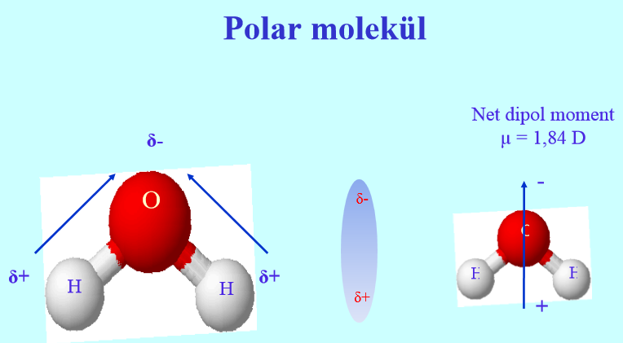

Slide 11
En kararlı dizilim, elektronları birbirinden en uzakta tutan dizilimdir: yani O-H bağının 4 "bacaktan" ikisini oluşturduğu bir dört yüzlü. Yalnız (paylaşılmayan) elektron çiftleri bağ elektronlarına kıyasla biraz daha iticidir, bu yüzden O-H bağları arasındaki açı normal bir dört yüzlüdeki 109° açısından daha küçüktür: yaklaşık 104,5° değerindedir.
Oksijenin hidrojenden daha elektronegatif (elektron isteği fazla) olması sebebiyle, Oksijen atomu elektronları kendine çeker ve H atomlarından uzak tutar. Böylece su molekülünün oksijen bulunan tarafı kısmi olarak negatif, hidrojen tarafı ise kısmi olarak pozitif yüklü olur. Su, polar kovalent bağlarından ve kırık çizgili şeklinden ötürü polar molekül olarak sınıflandırılır.
Su, büyük dipol momenti nedeniyle, iyonik ve polar maddeler için iyi bir çözücüdür. Polar olmayan maddeler suda çözünmez.
Su molekülünde iki hidrojen atomu açısal (104⁰27 ´) polar kovalent bağlarla bir oksijen atomuna bağlanmıştır. Bu yapıda;
Oksijen atomu hidrojenden daha elektronegatif olduğundan (sırasıyla 3,5 ve 2,1), bağ elektronları daha çok oksijen tarafından çekilmiş ve molekülün oksijen tarafı kısmi negatif yüke sahip olmuştur,
Hidrojen atomları civarı ise kısmi pozitif yüke sahiptir.
Bunun sonucu olarak su molekülü polar özelliktedir. İki zıt ucu pozitif ve negatif elektrikle yüklüdür.

Slide 12
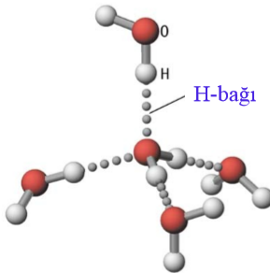
Su moleküllerinin hidrojen bağları
Polariteleri (kutuplu olmaları) sebebiyle su molekülleri rahatlıkla birbirlerini çekerler. Hidrojen atomu yani pozitif uç, başka bir molekülün negatif ucu yani oksijen atomu ile ilişki içindedir.
İşte bu ilişki hidrojen bağlarına (kısmi pozitif yüklü bir hidrojen atomuyla daha elektronegatif bir atom -örneğin oksijen- arasında kurulan zayıf etkileşimler) örnektir. Hidrojen bağında yer alan hidrojen atomları O, N veyqa F gibi elektronegatif atomlara bağlanmak zorundadırlar.

Slide 13
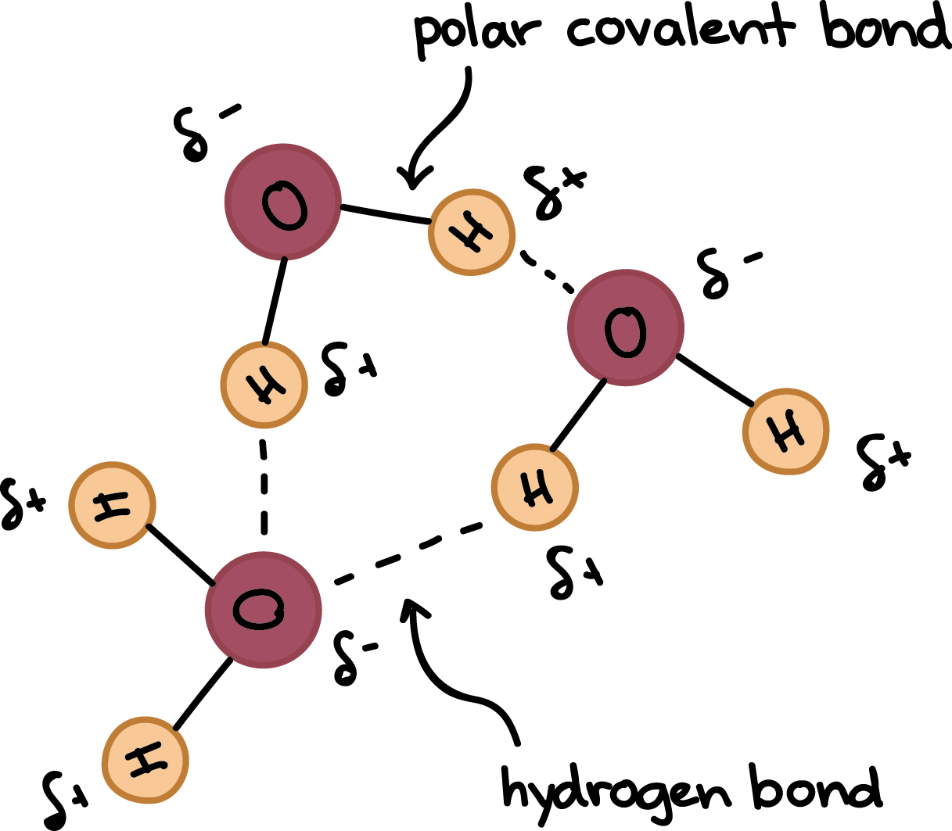
Su molekülleri aynı zamanda diğer polar moleküllere ve iyonlara da bağlanma isteğindedir. Suyla etkileşim halinde olan ve suda çözünen yüklü veya polar bir madde hidrofil olarak adlandırılır. Hidro "su", fil ise "seven" demektir. Böylece hidrofil maddeler "suyu seven" maddeler olarak düşünülebilir. Buna zıt olarak, sıvı ve katı yağlar gibi polar olmayan moleküller suyla etkileşim içerisinde değillerdir. Suda çözünmek yerine sudan kaçarlar. Böyle maddelere hidrofob denir. Buradaki fob "fobi" sözcüğünde olduğu gibi "korkan" anlamına gelir. Salatalarda kullandığınız, sıvı yağ ve sirkeden oluşan karışımların bu kullanışsız özelliklerini fark etmiş olabilirsiniz. Sirke aslında bir miktar asit içeren sudur.

Slide 14
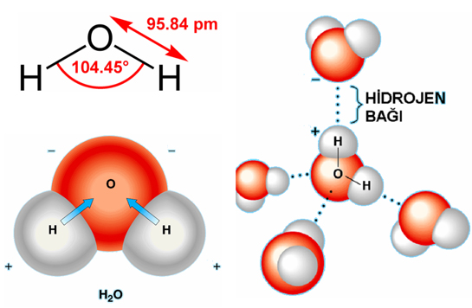
Bir molekülün kısmi negatif yüklü ucu, komşu molekülün kısmi pozitif yüklü ucuyla etkileşerek hidrojen bağı oluşturur.
H-bağı, su moleküllerini birbirine bağlar,
• Her su molekülü en fazla 4 H-bağı oluşturabilir,
• Su moleküllerini birbirine bağlayan H bağları zayıftır, kovalent bağın yaklaşık 1/20’si kadar etkilidir,
• Yüksek hızlarla oluşur, kırılır ve tekrar oluşurlar.

Slide 15
SUYUN ÖZELLİKLERİ
Suyun aşağıda verilen olağanüstü özellikleri H- bağlarının bir sonucudur:
Yüksek buharlaşma ısısı,
Yüksek kaynama noktası (yaklaşık -100 ⁰C yerine +100 ⁰C),
Kohezyon özelliği (yüzey gerilimi),
Adezyon özelliği (kapiler etkisi),
Yüksek özgül ısısı ve sıcaklık değişimine direnci,
Donduğunda genleşmesi (yoğunluğunun azalması),
Çok yönlü çözücü özelliği.
Suyun Yüksek Buharlaşma Isısı ve Yüksek Kaynama Noktası
Buharlaşma ısısı, 1 g sıvının buharlaşması için gereken ısı enerjisi miktarıdır. Suyun buharlaşabilmesi için çok sayıda H- bağının ısı soğurarak kırılması gerekir. Her su molekülü 4 komşusuna H-bağı ile bağlandığından suyun buharlaşma ısısı (540 cal/g) oldukça yüksektir (alkolün 210 cal/g). Bu yüzden su yavaş bir hızla buharlaşır.

Slide 16
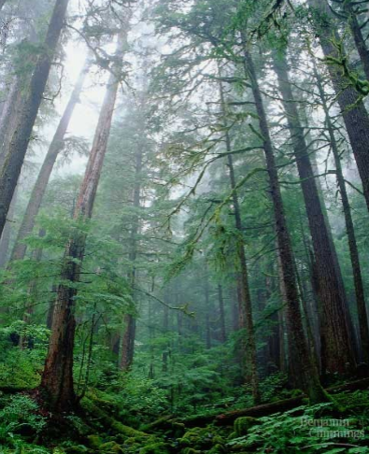
H-bağı suyun kaynama noktasını da yaklaşık –100 ⁰C’den +100 ⁰C’ye çıkarır (etil alkolün 78,5 ⁰C). Böylece yeryüzünde sıvı su var olabilir ve bildiğimiz bitki, hayvan ve insan hayatı devam eder. Suyun buharlaşma hızı yüksek ve KN –100 ⁰C olsaydı, tüm su buhar halinde bulunacak ve yeryüzünde bilinen hayat mümkün olamayacaktı.
Kohezyon
Kohezyon molekül çekim kuvveti demektir. Aynı cins moleküllerin arasındaki çekim kuvvetine denir. Kohezyon sıvı ve katı maddelerde görülür. Bu maddelerin moleküllerindeki pozitif ve negatif yükler arasında oluşur.
Kohezyon bitkilerde suyun köklerden yapraklara taşınmasını sağlar. Su molekülleri arasındaki kohezyon, bitkilerde suyun yer çekimine karşı naklinde kilit rol oynar.

Slide 17
Suyun kohezyon özelliğinin olması, yani kendi moleküllerinin çekim gücü sebebiyle dağılmadan kalabilir. Moleküller birçok maddeye yapışabildiğinden, ıslatma özelliği bulunmaktadır.
Adezyon
Sıvı molekülleri ile başka madde molekülleri arasında da bir çekim kuvveti oluşur. Aynı moleküller arası çekim kuvvetine birbirini tutma(kohezyon) kuvveti denir. Farklı tür moleküller arasındaki çekme kuvvetine ise yapışma (adezyon) kuvveti denir.
Bir bileşiği hidrofilik (hidrofil: suyu seven) diğer bir bileşiğe (mesela cama) bağlayan adezyonda suyun taşınmasına katkıda bulunur. Adezyondan, su ile diğer bileşikler arasındaki H-bağları sorumludur. Su molekülleri adezyon kuvveti ile bitki ve diğer kapiler kanal duvarlarına tutunarak yükselir (Kapiler Etki).
Adezyon özelliği sebebiyle çekim gücüde yüksektir. Kohezyon ve adezyon özellikleri suyu kopmadan yükseltir ve taşınmasını sağlar. Bu özellikler canlıların yaşamları açısından faydalıdır.

Slide 18
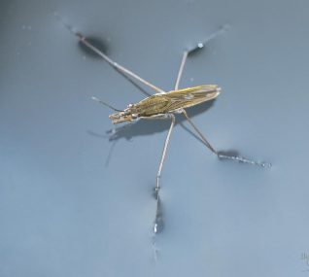

Yüzey gerilimi
Bir sıvının yüzeyini germek veya kırmak için gereken kuvvetin bir ölçüsü demek olan yüzey gerilimi kohesyonla ilgilidir. Su diğer sıvıların çoğundan daha büyük bir yüzey gerilimine (18 ⁰C’de 73 dyn/cm) sahiptir (etanolün 0 ⁰C’de 24 dyn/cm). Çünkü yüzeyde bulunan su molekülleri arasındaki H-bağları, yüzeyin gerilmesine veya parçalanmasına direnç gösterir. Yüksek yüzey gerilimi sebebiyle su en küçük yüzey/hacim oranına sahip olacağından su damlaları küresel yapıdadır. Molekülleri arasındaki kohezyon kuvveti sebebiyle yüzey gerilimine sahip olan suyun bu özelliği gözle görülebilir. Çözünmez bir madde üzerine suyu döktüğünüzde, bu madde düşene kadar su üzerinde kalacaktır. Bunun sebebi moleküller arasındaki çekim gücündendir. Yüzeyde bulunan moleküller içeriye doğru çekilir. Bu durumda yüzeyde bir gerilim oluşur.
.

Slide 19
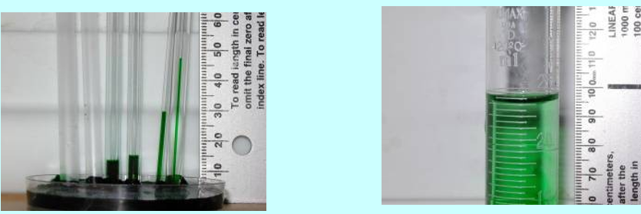
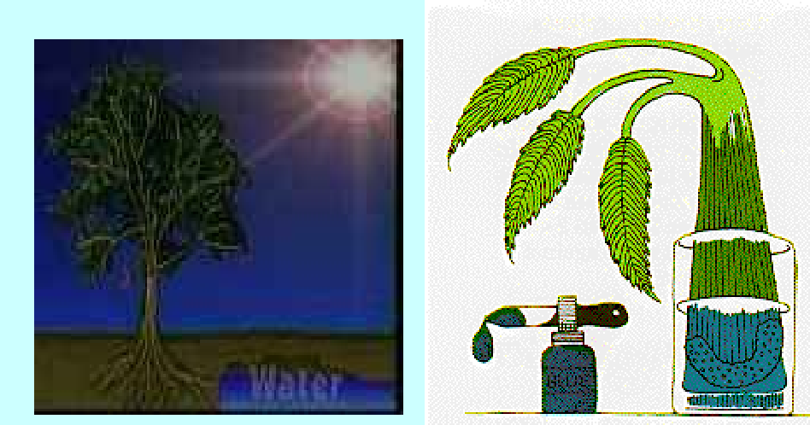
Kılcal hareket özelliği: Bu özellik suyun oldukça dar bir kanal boyunca, yerçekimine karşı hareketini ifade eder. Bu hareket yerçekiminin adezyon kuvvetini yenmesine kadar devam eder. Doğada ağaçlarda bulunan kılcal damarlardaki suyun yukarılardaki dallara kadar çıkması, bu özelliğe verilebilecek bir örnektir.

Slide 20
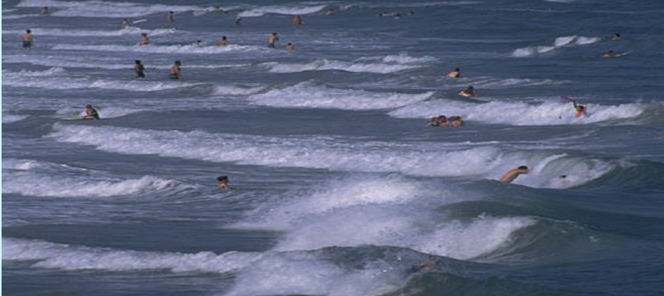
Donma noktası farklıdır: Su yüzeyden başlayarak donmaya başlar. Çoğunlukla diğer kimyasallar dipten yukarıya doğru donmalarına rağmen, suyun katı hali olan buzun, sıvı halinden daha hafif olması sebebiyle, donma yüzeyden başlar. Göllerin önce üstünün donması bu sebepledir. Soğuk yerlerde bu özellik su içerisindeki canlılara yaşam imkanı tanır.
Elektriksel iletkenlik: Su içerisinde elektriksel iletiyi sağlayan etkenler, su içerisinde bulunan mineral tuzlar ve karbondioksit iyonlarıdır. Su güçlü bir iletken olarak düşünülse de, bu iletkenlik oldukça azdır.
Su, yazın ve gündüz vakitlerinde yavaşça ısınırken, kendisinden daha ılık havadan (güneş ışığından) ısı soğurarak; geceleyin ve kışın yavaşça soğurken, daha soğuk havaya ısı salarak hava sıcaklıklarını dengeler.

Slide 21
SU
Suyun molekül yapısı Su, H₂O molekül yapısında bir inorganik maddedir. Su molekülü, merkezinde bir oksijen atomu, iki köşesinde birer hidrojen atomu, diğer iki köşesinde ortaklanmamış elektron çiftleri bulunan bir düzgün olmayan dörtyüzlü şeklindedir; H-O-H bağ açısı 104,5º ’dir:
.
Su molekülü, dipol karakterdedir; çevresindeki elektrik yükü dağılımı üniform değildir. Su molekülünün oksijen tarafı elektronlardan zengindir ve lokal bir negatif (−) yüklü bölge oluşturur; hidrojen tarafı da elektronlardan fakirdir ve lokal bir pozitif (+) yüklü bölge oluşturur.
Su molekülleri, dipol karakterde oluşları nedeniyle hem katı halde hem de sıvı halde iken, birbirlerine hidrojen köprüsü bağlarla bağlanma yeteneğindedirler; bir su molekülünün bir hidrojen çekirdeği ile bir başka su molekülünün ortaklanmamış elektron çiftleri arasında, karşılıklı elektrostatik reaksiyonla bir hidrojen bağı oluşur.
Sulu çözeltide bütün iyonlar hidratize formda yani su molekülleriyle sarılmış durumda bulunurlar. Katyonlar su molekülünün negatif yük merkezini çekerler; anyonlar da su molekülünün pozitif yük merkezini çekerler.

Slide 22
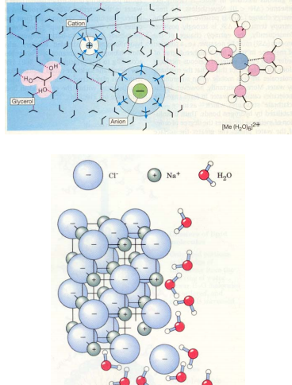

Slide 23
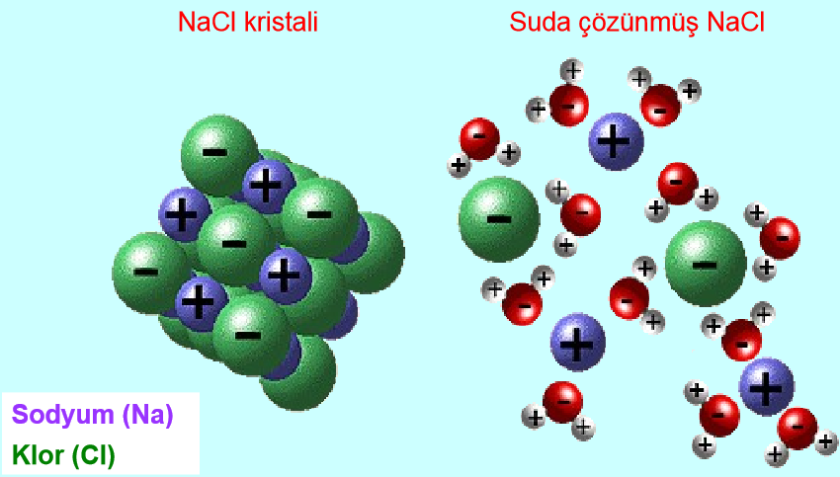
Su, katı fazda iyonları kuşatarak çözelti içine alır ve diğer iyonlardan maskeler.

Slide 24
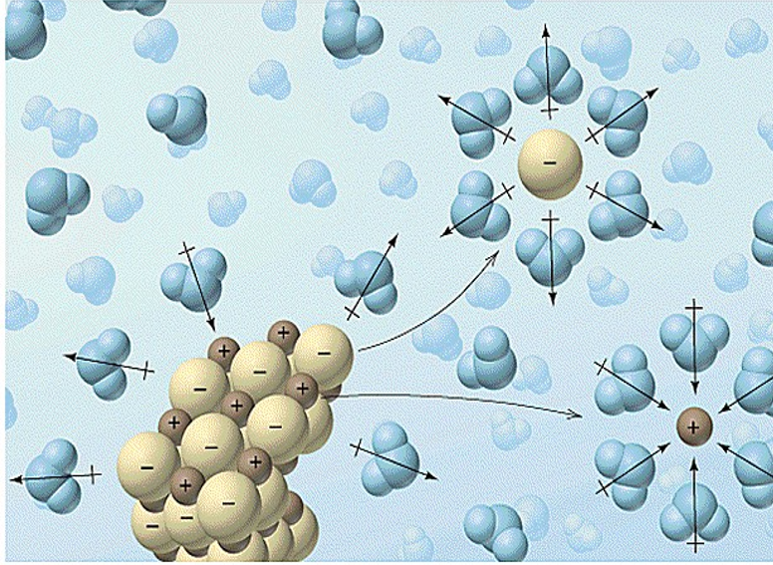
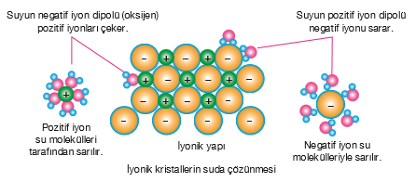

Slide 25
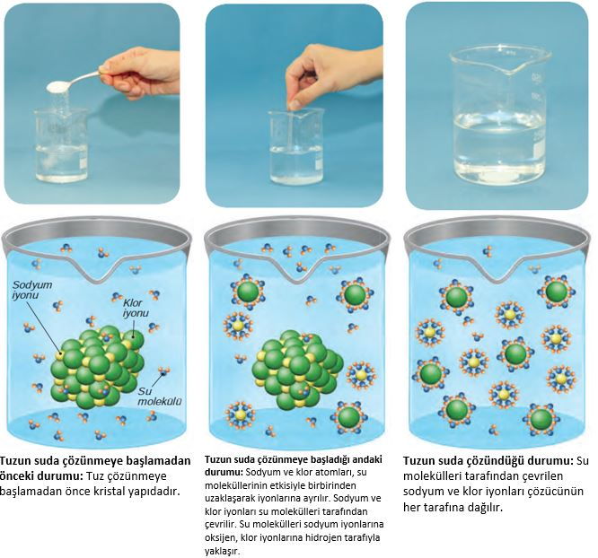

Slide 26
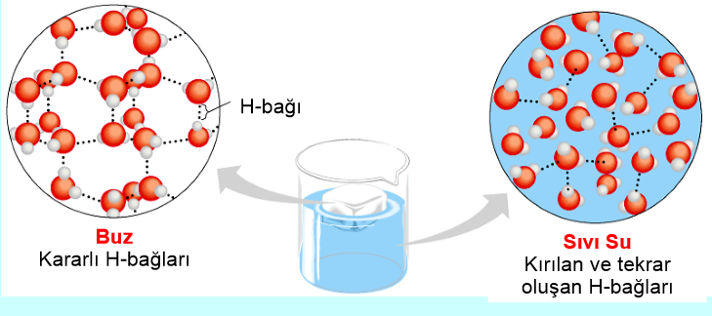
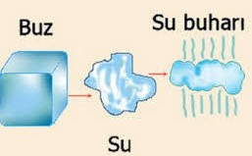
Suyun Yüksek Erime Isısı
Erime ısısı; bir gram katının erime noktasında, katı halden sıvı hale geçmesi için gerekli olan ısıdır.
Buzun 0 ⁰C'deki erime ısısı, 79,8 cal/g gibi yüksek bir miktardır (etil alkolün 26 cal/g). Bir gram sıvı donduğu zaman erime ısısı kadar ısıyı çevreye verir.
Sonuçta sudaki hayat devam eder.
Suyun sıcaklığı 0 ⁰C’ye düştüğünde her su molekülü 4 komşusuna H-bağları ile bağlanarak kristal örgüsü oluşur. Yani su donar. Buzda su molekülleri arasında önemli oranda boşluklar oluşmuştur. Su erimeye başladığında bazı H-bağları kopar, boşluklar yıkılmaya başlar ve yoğunluk artar. 4 ⁰C’deki su buzdan yaklaşık % 10 daha yoğundur.

Slide 27
Buharlaşma ısısı, 1 g sıvının buharlaşması için gereken ısı enerjisi miktarıdır. Suyun buharlaşabilmesi için çok sayıda H- bağının ısı soğurarak (absorbe ederek) kırılması gerekir. Her su molekülü 4 komşusuna H-bağı ile bağlandığından suyun buharlaşma ısısı (540 cal/g) oldukça yüksektir (alkolün 210 cal/g). Bu yüzden su yavaş bir hızla buharlaşır.
Suyun Yüksek Buharlaşma Isısı ve Yüksek Kaynama Noktası
H-bağı suyun kaynama noktasını da yaklaşık –100 ⁰C’den +100 ⁰C’ye çıkarır (etil alkolün 78,5 ⁰C). Böylece yeryüzünde sıvı su var olabilir ve bildiğimiz bitki, hayvan ve insan hayatı devam eder. Suyun buharlaşma hızı yüksek ve KN –100 ⁰C olsaydı, tüm su buhar halinde bulunacak ve yeryüzünde bilinen hayat mümkün olamayacaktı.
Bu nedenlerle, biyokimyasal tepkimelerin çoğu, suda çözünmüş maddeler arasında gerçekleşir. Canlılık suda başlamıştır ve hayat suyla devam etmektedir.
Yer yüzünün % 75’i suyla kaplıdır. Su büyük bir ısı sağlayıcısı-soğurucusu olarak aşağıdaki olaylardan sorumludur:
Hayat için uygun dış ortam sıcaklığının aşırı şekilde değişmesinin önlenmesi,
Sahillerin iç bölgelere oranla daha ılıman iklime sahip olması,
Denizel çevrenin nispeten kararlı sıcaklıkları.

Slide 28
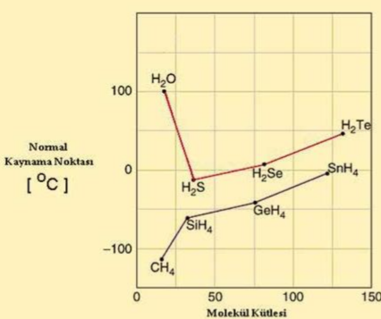
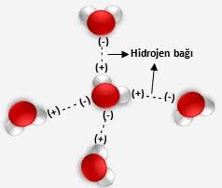
HİDROJEN BAĞLARININ SUYA ETKİLERİ : 1) Suyun ısı kapasitesi (m kütleli suyun sıcaklığını 1⁰C arttırmak için gerekli ısı) hidrojen bağı içermeyen bileşiklere göre daha yüksektir. Yani suyun sıcaklığını yükseltmek daha fazla ısı gerektirir. Böylece iklimsel değişmeler suyun sıcaklığını fazla etkilemez. 2) Suyun ısıyı iyi absorplama yeteneğinden dolayı iyi bir ısı transfer aracıdır. Bunun sonucu binalarda ısıtmada ve endüstride ısı değiştiricilerde kullanılır. 3) Diğer hidrojen ve 6A grubu elementlerin (S, Fe, Te) bileşiklerine göre yüksek buharlaşma ısısına sahiptir. 4) Suyun k.n. beklenenden yüksek olduğu gibi, e.n. da beklenenden yüksektir. Çünkü hidrojen bağlı buz yapısını ayırmak için daha fazla enerji gereklidir.

Slide 29
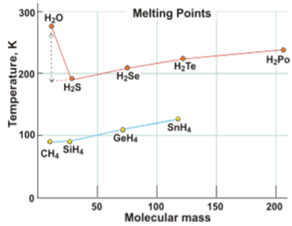
Görüldüğü gibi hidrojen bağları nedeniyle suyun kaynama noktası H₂Te-H₂Se-H₂S doğrusundan sapmasaydı -40 ºC civarında kaynayacak ve -100 ºC civarında erime noktasına sahip olacaktı. Bu ise okyanusların ve insan vücudundaki suyun şu andaki şartlarda buhar fazda olması anlamına gelir ki yaşamın olmaması demektir. Bu durum, bazen istisnaların çok büyük yararlara neden olabileceğini göstermektedir.

Slide 30
5) Maddelerin çoğunda katı hal sıvı halden daha yoğun olmasına karşılık suda bunun tersi geçerlidir. Çünkü buzun kristal yapısı bal peteğine benzer yapıda olup içi boş altıgen prizmalar içerir. Bu nedenle 1 g buzun hacmi 1.09 mL dir. Buzun yapısı böyle olmasaydı 1.0 g suyun ağırlığı 0,5 mL olurdu. Suyun maksimum yoğunluğu 4⁰ C de 1,0 g/mL dir. Su donduğunda hacmi % 10 artar. Yine diğer maddelere göre bu istisna olmasaydı, donan sudan oluşan buz sudan daha yoğun olacağından denizin dibine çökecekti ve yazın troposferin ısınması sonucu erimeyecekti. Bu da denizdeki canlıların olmaması anlamına gelmektedir. Görüldüğü gibi Hidrojen bağlarına çok şey borçluyuzǃ Acaba hidrojen bağlarının bu özelliklerinden haberi var mıdır? Her ne ise herkes bu bilgilerden kendine düşeni alır.
Suyun iyi bir çözücü olmasının önemli diğer bir sebebi dielektrik sabitinin yüksek olmasıdır. Boşlukta birbirinden d uzaklıkta bulunan q₁ ve q₂ zıt yüklü iki tanecik Coulomb kanununa göre birbirlerini aralarındaki uzaklığın karesiyle ters orantılı olarak çekerler. Bu iki tanecik boşluk dışındaki başka bir ortamda bulunurlarsa çekim kuvveti ortama bağlı olarak azalır. Bu ortam faktörüne “dielektrik sabiti” denir ve D ile gösterilir. Hava için D 1.0 e yakındır.

Slide 31
F= q₁q₂/Dd² diğer bazı bileşikler için dielektrik sabiti (D) şöyle değişir.
Bazı bileşiklerin dielektrik sabitleri aşağıdaki gibidir.
D D
Boşluk 1 CH₃OH 32,63
Hava 1 C₂H₅OH 24,3
Susuz HCN 107,0 Aseton (dimetilketon) 20,7
Su 78,54 Etil asetat 6,02
Susuz H₂SO₄ 101,0 Eter 4,23
Benzen 2,28 Dioksan 2,21
Suyun çözme özelliği: Su polar ve iyonik maddeleri çözer. Polar ve iyonik maddeler suda yeterince çözündüğünden denizler tuzludur. Deniz suyunun % 3 ü NaCl dir. İnsan kanı % 70-75 su içerir. Bu da besinlerin taşınması ve atıkların tasfiyesinde rol oynar. Çünkü biyolojik bileşiklerde bulunan N ve H atom grupları hidrojen bağları için uygundur.

Slide 32
Polar molekül: Bir molekülde + ve – yüklerin ağırlık merkezlerinin üst üste gelmediği moleküllere polar moleküller denir. Suda da bulunan bu özellik (polarlık ) nicel olarak dipol momentle verilir. Bir molekülün + ve – yük merkezlerinin yükü q ise ve yükler arası uzaklık da d ise μ ile gösterilen dipol moment μ=d.q ile verilir ve birimi debyedir (D). Polar moleküllere dipol moleküller de denir. Ancak içinde polar bağ bulunan her molekül dipol olmayabilir. CCl₄ ve CO₂ gibi.
Su molekülleri arasında 3 türlü bağ vardır.
Dipol-dipol bağları
Hidrojen bağları
Van der Waals bağları
Kovalent bağlardan 8-10 kez daha zayıf olan hidrojen bağları Van der Waals bağlarından çok kuvvetlidirler. Suyun sıcaklığı artıkça moleküller arsındaki boşluklar büyümekle birlikte 100 ⁰C ye kadar hidrojen bağları etkili olduğundan 100 ⁰C deki suyun buharlaşma ısısı 540 kcal/g gibi yüksek bir değerdedir

Slide 33
Suyun Yoğunluğu
Sıvıların çoğu soğutulduklarında hacimleri azalır, yoğunlukları artar. Mesela etil alkolün yoğunluğu 39 ⁰C’de 0,77329 g/cm³ iken, soğutulduğunda yoğunluğu düzgün olarak artar ve 0 ⁰C’ de 0,80625 g/cm³ değerine ulaşır.
Su da 20 ⁰C’den 4 ⁰C’ye kadar soğutulduğunda, yoğunluğu 0,99829 g/cm³’den 1,00000 g/cm³ değerine kadar artar. Ancak diğer sıvıların çoğundan farklı olarak, 4 ⁰C’den sonra donuncaya kadar genleşir, yoğunluğu azalır ve 0 ⁰C’de 0,99987 g/cm³ değerine ulaşır. Bu sebeple katı su (buz), sıvı sudan daha az yoğundur.
Su soğutulduğunda;
4 ⁰C’ye kadar büzülür,
4 ⁰C’de en yoğundur (1,00000 g/cm³),
4 ⁰C’den 0 ⁰C’ye kadar genleşir (0 ⁰C’de yoğunluğu 0,99987 g/cm³).

Slide 34
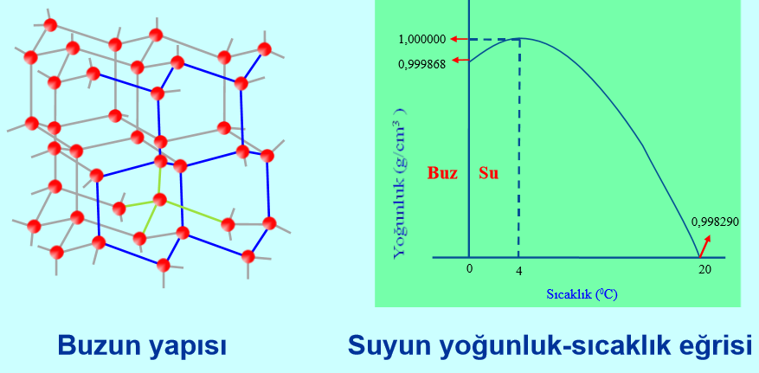
Bu özellikler suyun dipten yüzeye doğru donmasını engeller. Önce suyun yüzeyinde buz oluşmaya başlar, açığa çıkan donma ısısı alttaki suya verilir, yüzeyde oluşan buz tabakası ısı yalıtımı sağlar, suyun kütle halinde donması önlenir.
Su donarken oluşan H-bağları sebebiyle ısı yayılır, buz erirken kırılan H-bağları ise ısı soğurur. Böylece su içinde mevsimler arası ani sıcaklık değişimleri gerçekleşmemiş olur.

Slide 35
Suyun Halleri
Su yerkürede değişik hallerde bulunur: su buharı, (bulutlar), su (denizler, göller), buz (kar, dolu, buzullar) gibi. Su sürekli olarak su döngüsü olarak bilinen döngü içinde değişik fiziksel hallere dönüşür.
Temel olarak, su akışı, nehirler ve tarım için su ihtiyacı gibi, insanlık tarihinde büyük roller oynamıştır. Nehirler ve denizler, ticaret ve ulaşım için elverişli yollar sunmuştur. Su akışı, erozyon etkisi ile çevrenin şekillenmesinde büyük roller oynayarak, vadiler ve deltalar oluşmasını sağlamış ve insanların yerleşimine uygun arazi ve alanlar meydana getirmiştir.
Su aynı zamanda zemine nüfuz ederek, yer altına doğru iner. Bu yeraltı suları daha sonra tekrar yüzeye çıkarak doğal kaynaklar, sıcak su kaynakları ve gayzerler oluşturur. Yeraltı suları, aynı zamanda ambalajlanarak olarak satılmaktadır.
Su, kendi içinde farklı maddelerin koku ve tatlarını barındırabilir. Bu nedenle, insan ve hayvanların, suyun içilebilirliğini anlamak için duyuları gelişmiştir. Kaynak suyu veya mineral su diye bilinen tat, aslında suyun içinde çözülmüş olan minerallerin tadıdır. Saf su (H₂O), tatsızdır. Bu yüzden, kaynak veya mineral suyunun saflığı diye bilinen şey, suyun içinde zararlı (toksik) maddeler, kir, toz veya mikrobik organizmalar olmadığını belirtir.

Slide 36
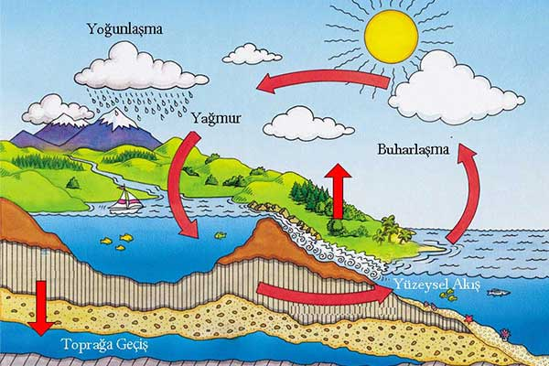
Su Nasıl Oluşur?
Su çevrimi, yeryüzünde, yeraltında ve atmosferde suyun mevcudiyetini ve hareketlerini tasvir eder. Dünyadaki su daima hareket halindedir, Buz halden sıvı hale, sıvı halden buhar haline ve buhar halinden tekrar sıvı haline dönen suyun bu hareketi süreklilik arz eder. Su çevrimi milyonlarca yıldır devam etmekte olup hayatın mevcudiyeti buna dayanır. Susuz bir hayat dayanılmaz olurdu.
Su çevriminin başlama noktası yoktur ama, okyanuslardan başlayarak su döngüsünü anlatırsak; Su çevrimini harekete geçiren güneş, okyanuslardaki suyu ısıtır, ısınan su da atmosfere buharlaşır.

Slide 37
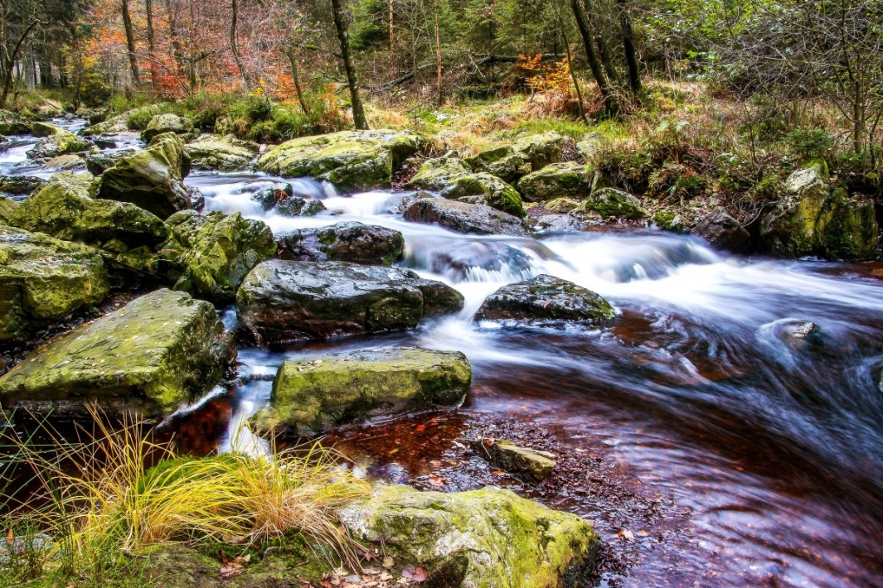
DOĞAL SULAR
Doğada su akarsulara dökülen atıklarla kirlense ve okyanuslarda tuzlu su haline gelse de, buharlaşıp atmosfere karıştığında yine temizleniyor ve tatlı suya dönüşüyor. Ancak yağmur suyu dahi kimyasal yönden saf değildir. Havadaki gazlar ve özellikle yoğun nüfuslu yerlerde kömürle birlikte açığa çıkan sülfirik asidi de bünyesine almaktadır. Doğada mutlak saf su yoktur ve sudaki tüm yabancı kimyasalların arındırılması labaratuvarlar için dahi zorlu bir işlemdir.

Slide 38
Doğada sular, kaynaklarına göre klasik olarak 4 sınıfta incelenir:
1) Meteor suları (yağmur ve kar suları): Mevcut sular içinde en saf olanıdır, bununla beraber havada bulunan bütün gazları içerdiği gibi, bazı anorganik ve organik maddeler de bulunabilir.
2) Yeraltı ve kaynak suları: Bulunduğu ve geçtiği toprak tabakalarını çözmesi sonucunda, tabakaların cinsine göre, çözünmüş maddeleri içerir.
3) Yeryüzü suları (nehir, göl, baraj ve deniz suları): Yüzeylerinin açık olması sebebiyle özellikle organik yapıdaki yabancı maddeleri almaya yatkındır. Buna karşılık hava ile temas halinde olduğundan karbonat sertliği azdır.
4) Maden (mineral) suları: Doğal sulara oranla çözünmüş madde miktarı belirli bir sınırı aşmış veya temperatür ve radyoaktivitesi doğal sınırı geçmiş olan sulardır.

Slide 39
GİRİŞ: Dünyamızda son yıllarda hızla artan nüfus ile beraber sanayileşme, tarımsal faaliyetler ve diğer sektörlerin su taleplerinde yaşanan artış ve iklim değişikliğinin etkileri su kaynakları üzerinde kalite ve miktar açısından ciddi baskılar oluşturmaktadır. İlaveten, sürdürülebilir olmayan su yönetimi ve uygulamaları doğal hidrolojik döngülerin kırılmasına sebep olmaktadır. Bunun birlikte su kaynakları birbiriyle bağlı birçok doğal kaynaktan beslenmekte ve antroponejik (doğada insanoğlunun neden olduğu etkiler) kökenli girişimlerin varlığı sebebi ile yapı itibari ile dinamik ve değişken özellikler göstermektedir. Bu sebeplerle su kaynaklarının özel olarak yönetilmesi ve durumlarının her aşaması gerekli izlemelerle takip edilerek potansiyel tehlikelerin su kaynaklarına etki etmeden saptanması ve önlenmesi gerekmekte, ekolojik ve kimyasal durumunun bütüncül bir yaklaşımla havza bazında korunması ve iyileştirilmesi önem arz etmektedir. Su kaynakları üzerinde baskıların artması sebebiyle önemli seviyede kirlenmeye başlamış ve bu sebeple kötüleşen su kalitesinin çözümüne yönelik yönetim uygulamalarına başlanması gerekmiştir. Teknoloji kaynaklı sınırlar ve ekonomik sebeplerle; su ekosistemlerine ulaşan kirletici yüklerin azaltılmasına yönelik çabalar; geçmişte kirlenmenin tamamen ortadan kaldırılmasını sağlayamamıştır. Bu durum günümüzde de geçerlidir ve gelecekte de geçerli olacaktır. Su kaynaklarının kirlenmesine karşı alınacak tedbirlerin maliyetleri yüksek olduğundan, herhangi bir tedbirin alınmasına karar verilmeden önce, su ekosistemi açısından elde edilecek faydanın ortaya konulması gerekmektedir. Henüz alınmamış bir tedbirin faydasının ortaya konulması ise, ancak öngörü ile mümkündür. Su kaynakları yönetimi; su kalitesi, su miktarı ve sucul ekosistemlerin tamamen birbirine bağlı olduğu büyük oranda bütünleşmiş bir çevreyi kapsamaktadır.

Slide 40
Bu nedenle sürdürülebilir bir su yönetiminde su kalitesi, su miktarı ve sucul ekosistemlerin bir arada değerlendirilmesi gerekmektedir. Bütüncül havza yönetimi kavramı, 1990 yıllardan itibaren uluslararası kuruluşlar tarafından gündeme taşınmış olup stratejik bir doğal kaynak olan suyun sürdürülebilir kullanımını teşvik ederek su ekosistemlerinin ve bunlara bağlı diğer ekosistemlerin havza bazında korunması, iyileştirilmesi ve olası tahribatların önlenmesini hedeflemektedir. Bütün su ekosistemlerinin ve su ihtiyaçlarıyla ilgili olarak, karasal ekosistemler ve sulak alanlarda, son tarih uzatma veya istisna yapılmaması koşuluyla, AB Su Çerçeve direktifine göre 2015 yılına kadar “iyi su durumu”na ulaşılması gerekmekteydi. Su Çerçeve Direktifi (SÇD), yerüstü su kaynaklarının kalitesi ile sucul ekosistemlerin korunması ve iyileştirilmesi maksadıyla bütünleşik bir çevre koruma ve yönetim yaklaşımını esas almaktadır. Bu yaklaşım doğrultusunda yapılması gerekenlerden biri de, yerüstü su kaynakları için risk teşkil eden tehlikeli maddelerin kontrolü için Çevresel Kalite Standartlarının (ÇKS) belirlenmesi ve uygulamaya alınmasıdır. Bir yerüstü suyu kütlesinde iyi su durumu, hem ekolojik hem de kimyasal durumun iyi olması ile mümkündür. Bu aşamada; ÇKS’ler su kaynaklarının ekolojik ve kimyasal durumunun belirlenmesinde bir araç olarak dikkate alınmakta ve su kalitesinin durum tespitinde kullanılan kirleticiler için ÇKS’lerin sağlanması büyük önem arz etmektedir. Avrupa sularının çoğunda bulunan bir dizi kirletici su ekosistemlerini tehdit etmekte ve halk sağlığı sorunlarına yol açabilmektedir. AB Su Çerçeve Direktifi gereğince su kirliliğini azaltmak, uygulanacak diğer birkaç direktif ve düzenlemeyi gerektirmektedir. Geçtiğimiz yıllarda noktasal kaynaklardan ileri gelen emisyonların azaltılmasında açık bir ilerleme kaydedilmiştir. AB Kentsel Atık Su Arıtma Direktifi'nin ulusal mevzuatlarla birlikte uygulanması, Avrupa kıtasının çoğunda atık su arıtımında iyileşmelere yol açmıştır.

Slide 41
Tarımsal üretim, aşırı miktarda besin maddesi ve pestisit gibi kimyasalların kullanılmasının bir sonucu olarak yaygın bir kirlilik kaynağıdır. Diğer tarımsal kirleticiler ise kırsal, kentsel ve orman alanlarından yüzey akışıyla su kaynaklarına karışmaktadır. AB’ye üye ülkeler tarafından şu anda çiftlik düzeyinde besin planlaması, uygun toprak işleme, ürün rotasyonu ve gübre standartları uygulanması dahil olmak üzere çok sayıda önlem alınmaktadır. Diğer taraftan, Avrupa sularının tehlikeli maddelerle kirlenmesi birçok yasal tedbir alınmasına neden olan bir önemli çevresel kirlilik olarak raporlanmıştır. Su kalitesi suyun fiziksel, kimyasal ve biyolojik özelliklerinin göstergesi olarak tanımlanmaktadır. Su kalitesi standartlarının belirlenmesinde ise suyun kullanım maksadı (içme suyu, tarım, sanayi, enerji vb.) ve su sınıfları (nehir, göl, kıyı-geçiş suları ve yeraltı suları) esas alınmaktadır. Bunun yanında bütün su kaynaklarının bütünsel bir yaklaşımla “iyi durum”a ulaşması için daha genel su kalitesi standartları belirlenebilmektedir. Su kalitesi yönetimi açısından risk değerlendirmesi, genel olarak su kaynaklarındaki kirleticilerin insan sağlığı ve sucul ekosistem üzerindeki muhtemel etkilerini ve etkileme riskinin analiz edilerek derecelendirilmesi ve olumsuz etkilerin önlenmesi maksadıyla alınması gereken tedbirleri içermektedir. AB Su Çerçeve Direktifi’ne uyum çalışmaları kapsamında ülkemizde su kalitesi yönetimi açısından risk değerlendirmesi ile ilgili çalışmalar yaygınlaşmış olup, bu çalışmalar özellikle sucul ortamda bulunan ve bulunması muhtemel kimyasallara yoğunlaşmıştır. Su kaynaklarında fiziko-kimyasal parametrelerin izlenmesi ve dolayısıyla kontrolü daha uzun bir geçmişe sahip olmakla beraber tehlikeli maddelere ilişkin izleme ve mevzuat oluşturma çalışmaları AB Su Çerçeve Direktifi uyum süreci ile hızlanmıştır. Bu kapsamda risk değerlendirmesi, insan sağlığı ve sucul ekosistemi korumak maksadıyla toksisite ve maruziyet çalışmaları gibi metotlar kullanılarak kirleticilerin tespit edilmesini ve gerekli önlemlerin alınmasını içermektedir.

Slide 42
2. GENEL ÖZELLİKLER
Suyun asitlik veya bazlık durumunu gösteren logaritmik bir ölçüdür. Çözeltide bulunan H⁺ iyonu konsantrasyonunu ifade etmektedir. pH değeri 7 olduğunda (25 ºC) nötr, pH < 7 ise asidik ve pH > 7 ise baziktir. Düşük pH suda acı metal bir tada ve korozyona sebep olurken, yüksek pH değerleri ise suda kaygan hisse, soda tadına ve tortulara neden olur. İçme suyu olarak kullanılacak ham suda pH değeri 4 ve 9 arasında olması beklenmekle birlikte, karşılaşılan değerler daha çok 5,5 ve 8,6 arasındadır. Ham suda karbonat ve bikarbonatların varlığına bağlı olarak 7 den büyük değerler olması beklenir. pH’ın insan sağlığı üzerinde direk bir etkisi olmamakla birlikte, işletme açısından en önemli su kalite parametrelerinden biridir. pH’ın su kimyasındaki rolü korozivite, alkalinite, sertlik, klorlama, koagülasyon ve CO₂ dengesi ile bağlantılıdır.
1) İletkenlik
İletkenlik, su kalitesi için gösterge bir parametre olup, suyun elektrik akımını iletme kabiliyetinin bir ölçüsüdür. İletkenlik yaygın olarak kirlilik izlemesinde kullanılmaktadır. Doğal nehirlerin ve göllerin iletkenlikleri genellikle 10-1000 μS/cm seviyesinde olmaktadır. Bu seviyenin üzerindeki değerler ise kirlilik olduğunu gösterir. Fenol, alkol ve şeker gibi organik bileşikler elektrik akımını iyi iletmediklerinden, suda bulunduklarında düşük iletkenliktedirler. Ancak, klor, nitrat, sülfat ve fosfat anyonları ya da
sodyum magnezyum, kalsiyum, demir ve alüminyum katyonlar gibi inorganik çözünmüş katıların varlığında suyun iletkenliği artmaktadır.

Slide 43
2) Sıcaklık
Su kaynakları; iklimsel koşullar, su kaynağının özellikleri gibi pek çok faktörün etkisiyle farklı sıcaklıklarda olabilir. Genel olarak, su sıcaklığının 16 ºC’den düşük olması tercih edilir. Sıcaklık; suyun yoğunluğu, viskozitesi, yüzey gerilimi, çözünürlüğü gibi parametrelerin yanı sıra, kimyasal, biyokimyasal ve biyolojik aktiviteyi etkileyebilme potansiyeli olması sebebiyle su arıtma tasarımında oldukça önemli bir parametredir. Yüksek su sıcaklıkları mikroorganizma gelişimini ve tat, koku, renk ve korozyon problemlerini arttırabilmektedir.
3) Çözünmüş Oksijen
Sucul bitkilerden ve atmosferden gelen oksijenin sudaki miktarını gösterir. Tüm sucul canlılar, nefes almak için çözünmüş oksijene ihtiyaç duyarlar. Durgun su özelliği gösteren göllere ya da barajlara göre akış halindeki nehirler daha yüksek oranda oksijene sahiptirler. Göllerde epilimnion tabakası (göllerde ışığın nüfuz edebildiği suyun oksijence zengin üst tabakası) rüzgâr sayesinde karıştığından tabakanın her yerinde sıcaklık aynı kalır. Bu tabaka hem sıcak olduğundan hem de güneş ışınlarını direk aldığından alglerin gelişimi için uygun hale gelir. Eğer alg gelişimi için azot ve fosfor gibi yüksek miktarda besi elementleri tarımsal yüzey akışı vb. ile suda mevcut haldeyse, ötrofikasyon adı verilen büyük miktarlarda alg gelişimi tüm epilimnion tabakada gözlenir.

Slide 44
Bu tabakada genellikle su, duru ve oksijen oranı yüksek haldedir. Ancak, ötrofikasyon (Ötrofikasyon, göl gibi herhangi bir büyük su ekosisteminde, başta karalardan gelenler olmak üzere, çeşitli nedenlerle besin maddelerinin büyük oranda artması sonucu, plankton ve alg varlığının aşırı şekilde çoğalmasıdır. Bu durum sudaki çözülmüş oksijen miktarını azaltarak uzun vadede su ekosisteminin ölümüne neden olabilir) meydana geldiğinde, istenmeyen tat ve koku oluşumu ile bazı türlerden salınan toksinler sebebiyle sudan giderilmesi gereklidir. Algler gün ışığının varlığında fotosentez ile oksijen üretir ancak geceleri solunum yaptığında sudaki tüm oksijeni tüketebilir. Bu da balık ölümlerine sebep olabilir. Hipolimnion tabakasında (en alttaki tabaka) ise çok az karışım ve hareket olduğundan, çok çabuk durgun ve oksijensiz hale gelir. Üst tabakalardan gelen ölü algler ve organik madde çökerek bu alt tabakaya iner. Hipolimnionda oksijen tamamen tüketildiğinden oluşan anaerobik koşullar altında demir, mangan, amonyak, sülfatlar, fosfatlar ve silika sedimandan suya doğru geçiş yapar, nitrat ise azot gazına indirgenir. Bu şekilde su demir ve mangan sebebiyle renk ve kötü tat şikayetlerine sebep olacak, amonyak klorla birleşerek oksijeni daha hızlı tüketip, besin elementi gibi davranarak ötrofikasyonun oluşumuna (fosfor ve silika da benzer etkiyi gösterir) ortam hazırlayacak, sülfatlar da klorla reaksiyonu neticesinde oksijen azalmasının yanı sıra kötü koku ve tat meydana getirecektir.
Bu nedenlerledir ki, çözünmüş oksijen su kalitesinin ve sucul türlerin yaşam şartlarının uygunluğunu gösteren önemli bir göstergedir.

Slide 45
Kimyasal Parametreler
1) Demir (Fe)
Demir, yerküre yapısında en çok bulunan metallerden biridir. Demire doğada element olarak çok nadir rastlanmakla birlikte, oksijen ve sülfür içeren bileşiklerle Fe²⁺ ve Fe³⁺ demir iyonları birleşerek oksitleri, hidroksitleri, karbonatları ve sülfatları oluşturur. Demir, doğada en çok oksitlenmiş haliyle bulunur. Doğal tatlı su kaynaklarındaki konsantrasyonu 0,5-50 mg/L arasında değişen değerlerde bulunabilir. Kaya ve minerallerin aşınmasından, asidik maden su drenajından, katı atık sızıntı sularından, atıksu deşarjlarından ve demir ile ilgili endüstrilerden kaynaklı olarak sularda bulunabilir. Demir ayrıca, demir bileşenli koagülantların kullanımı ya da su dağıtımında çelik ve dökme demir boruların korozyonu sonucu içme suyunda bulunabilir. 40 μg/L demir (Fe²⁺ olarak) konsantrasyonları, distile suda tatma yöntemiyle tespit edilebilir. Toplam çözünmüş madde içeriği 500 mg/L olan bir mineralize kaynak suda, tat ile tespit edilme eşik değeri 0,12 mg/L’dir. 0,3 mg/L ve altı değerlerde suyun tadında genellikle dikkate değer bir değişiklik hissedilmez. Çamaşır ve seramikler üzerinde leke oluşması da 0,3 mg/L üzerindeki demir konsantrasyonlarında görülmektedir. Ancak 0,05-0,1 mg/L değerleri üzerinde, boru sistemlerinde bulanıklık ve renk oluşumu gözlenebilir.

Slide 46
Sağlık üzerine etkileri
Demir, özellikle demir (II) oksit durumundayken, insan vücudu için gerekli elementlerden biridir. Demir, 3 mg/L ve üzerine çıkmadığı takdirde insan sağlığına olumsuz etkisi bulunmamaktadır. Ancak, tat eşik değerinin bu değerin çok altında kalması sebebiyle insan sağlığı açısından limit değer önerilmemiştir.
2) Mangan (Mn)
Mangan, yerküre yapısında en çok bulunan metallerden biridir, genellikle demirle birlikte görülür. Ancak sudaki konsantrasyonları demire oranla daha düşüktür. Demir ve çelik alaşımların üretiminde, okside edici olarak temizlikte, ağartmada ve dezenfeksiyonda (potasyum permanganat olarak), çeşitli ürünlerin içeriğinde kullanılmaktadır. Ham suda genellikle 0,001-0,6 mg/L aralığında bulunmakla birlikte; 1 mg/L’yi aşan konsantrasyonlarda, manganlı minerallerin oksijensiz ortamda suyla teması ya da bakterilerin
aktivitesi söz konusudur.

Slide 47
Sağlık üzerine etkileri
Mangan, insanların ve hayvanların fonksiyonlarının sağlıklı işlemesi (pek çok hücresel enzimin çalışması ve pek çoğunun da aktive olabilmesi) için gerekli bir elementtir. Sağlık açısından 0,4 mg/L konsantrasyonda limit değer belirlemek mümkün olmakla
birlikte, mangan içme suyu kaynaklarında genellikle bu konsantrasyonların çok daha altında bulunduğundan ve suyun tüketici tarafından kabul edilebilirliği (tat, leke, borularda birikme vb.) de bu konsantrasyonun altında kaldığından sağlık açısından limit bir değer belirlenmesine gerek görülmemiştir. Ancak yüksek konsantrasyonlarda mangan alımı neticesinde olumsuz fizyolojik etkiler, özellikle nörolojik etkiler gözlemlenebilir.
3) Çinko (Zn)
Çinko, hemen hemen tüm yiyecek ve içme sularında tuz ve organik bileşik formunda bulunabilen gerekli bir iz elementtir. Korozyonu önlemek için galvanizlemede kullanılmasının yanı sıra; boya, lastik ürünler, kozmetikler, ilaçlar, yer kaplama malzemeleri, plastikler, mürekkep, sabun, tekstil ürünleri ve elektrik malzemeleri gibi pek çok ürünün hazırlanmasında kullanılabilir.

Slide 48
Yerüstü ve yeraltı sularındaki çinko konsantrasyonları normalde sırasıyla 0,01 mg/L ve 0,05 mg/L’nin altındadır. Yüksek konsantrasyonlar, çinko madenlerinin çıkarıldığı yapısında metal bulunan alanlarda görülebilir. Çinkonun içme sularındaki öncelikli kaynağı, galvanize çelik tanklar ve tesisat borularının korozyonu olup, bu durum düşük pH’lı sulardan kaynaklanmaktadır. Galvanize çelik borulardaki bu korozyon, çok az miktardaki bakır (0,1 mg/L) konsantrasyonlarında bile önemli miktarda artmaktadır. Ayrıca içme suyundaki çinko seviyelerinin tesisat kaynaklı olarak yüksek olması (>0,1 mg/L) suda kadmiyum konsantrasyonlarının da arttığının göstergesi olabilir.
Sağlık üzerine etkileri
3 mg/L’yi geçen çinko seviyeleri suda bulanıklığave tatta değişikliğe neden olması sebebiyle tüketici tarafından kabul edilmeyebilir. Ancak, içme suyunda 20 mg/L’ye kadar olan çinko seviyelerindeki tüketimde herhangi bir hastalık etkisi tespit edilmediğinden WHO tarafından sağlık açısından limit bir değer belirlenmemiştir. Ancak 25 ve 40 mg/L arasındaki çok daha yüksek konsantrasyonlarda bulantı ve kusma görülebilmektedir.

Slide 49
4) Kobalt (Co)
Sert, kırılgan, demir ve nikele benzeyen metal kimyasal bir elementtir. Metal elektrokaplamasında ve cam, porselen, emayenin alaşımı olarak kullanılmaktadır. Antropojenik kaynaklar olarak; fosil yakıtların yanması, atıksu çamuru, fosfat gübreleri, madencilik ve kobalt bileşiklerini işleyen endüstriler sayılabilir. Yerüstü ve yeraltı sularında kobalt konsantrasyonları düşük olup; bozulmamış alanlarda 1 μg/L’ın altında, yerleşim alanlarında ise 1-10 μg/L arasında bulunabilmektedir. Tarım ve maden alanlarında ise 100-200 mg/L’ye kadar yükselebilir.
Sağlık üzerine etkileri
Kobalt insan sağlığı için gerekli bir element olup, insan yaşamı için elzem olan vitamin B12’nin de bir bileşenidir. İnsan sağlığına olumsuz etkisi ise 1 mg/kg miktarın üzerinde başlamaktadır. Yüksek kobalt seviyelerinde sindirim sisteminde (bulantı, kusma ve ishal) rahatsızlıklar ile karaciğer hasarı gibi olumsuz etkiler görülebilmektedir. Volfram karbürlü kobalt metali “yüksek ihtimalle kanserojenik (grup 2A)”, volfram karbürsüz kobalt ve kobalt sülfat ile diğer çözünebilir kobalt (II) tuzları ise “muhtemel kanserojenik (grup 2B)” sınıfındadır.

Slide 50
5) Sülfat (SO₄²⁻)
Sülfürik asitin tuz ya da ester hali olup, element sülfürün en çok üretilen kimyasal formudur. Doğal olarak pek çok mineralde bulunur. Sülfatlar ve sülfürik asit ürünleri gübre, kimyasal, boya, cam, kâğıt, sabun, tekstil, fungusit, insektisit ve ilaç yapımı ile madencilikte, odun hamurunda, metal ve kaplama endüstrilerinde, atıksu arıtımında ve deri işlemede kullanılmaktadır. Su kaynaklarında dünya çapında su izleme istasyonları ile yapılan ve 1990 yılında yayımlanan bir çalışmada, sülfatın tatlı sulardaki tipik değeri 20 mg/L olduğu, nehirlerde 0-630 mg/L arasında, göllerde 2-250 mg/L arasında ve yeraltı sularında 0-230 mg/L arasında değişen konsantrasyonlarda olduğu tespit edilmiştir. Sağlık üzerine etkileri Sülfatın sağlık üzerine olan etkilerinin belirlenmesi için yapılan çalışmalarda, farklı bölgelerdeki sülfat seviyelerinin insan sağlığı açısından oluşturduğu etkilerin çeşitliliği sebebiyle, belirli bir akut maruziyete tepki dozu henüz belirlenememiştir. Ancak, yüksek sülfat seviyelerinde (600 mg/L ve üzeri için) sülfatın ishal etkisinin olduğu bilinmektedir. Bu nedenle 500 mg/L ve üzerine çıkan sülfat seviyelerinin içme suyu kaynaklarında tespit edilmesi halinde, sağlık yetkililerinin bilgilendirilmesi önerilmektedir.

Slide 51
Yüksek sülfat seviyelerine uzun süreli maruziyette, insanların zamanla adaptasyon gösterdiği tespit edilmiştir. Bu nedenle yüksek sülfat seviyelerinde gösterilen olumsuz belirtilerin yerel halk dışında, düşük sülfat seviyelerine alışık olan turist, geçici misafir ya da yeni taşınan sakinlerde görülmesi daha muhtemeldir. Bir başka ihtimal ise içme suyu kaynağının değiştirilmesi ya da sülfat değerleri yüksek yeni kaynakların ilavesi neticesinde benzer etkilerin görülmesi söz konusu olabilir.
6) Nitrat (NO₃⁻)
Nitrat (NO₃⁻), çevrede doğal olarak bulunur ve önemli bir bitki besinidir. Tarımsal faaliyetlerden, katı atık sızıntı sularından, endüstriyel deşarjlardan ve atıksu deşarjı ile septik tanklar da dâhil olmak üzere insan ve hayvan dışkılarındaki azotlu atıkların oksidasyonu sonucu yerüstü ve yer altı sularına ulaşabilir. Yeni çalışmalarda nitrat seviyelerindeki ani artışların yalnızca gübre kullanımındaki artış gibi sebeplerin değil, fosil yakıtların yanması sonucu salınan azot oksitler (NOx)’lerin de sebep olduğu tespit edilmiştir. İdeal koşullarda toprağa uygulanan azotun % 50-70’i bitki tarafından alınır, % 2-20’si uçarak kaybolur. % 15-25’lik kısmı organik maddeyle ya da kil tanecikleri ile birleşir. Kalan % 2-10’luk kısmı ise yerüstü ya da yeraltı sularına ulaşır. Pek çok ülkede nitrat seviyeleri yerüstü su kaynaklarında 10 mg/L’yi geçmemekle birlikte, yeraltı sularında nitrat konsantrasyonlarının 1300 mg/L konsantrasyona kadar ulaşabildiği tespit edilmiştir.

Slide 52
Akarsularda nitrat konsantrasyonları, yeraltı sularına nazaran daha hızlı değişim gösterir. Yüzeysel akış dönemlerinde yüksek konsantrasyonların görüldüğü mevsimsel bir değişim düzeninde gerçekleşir. Bu durum özellikle, toprakta azot seviyelerinin arttığı kuru geçen bir yaz sonrası yağışlı sonbahar mevsiminde ortaya çıkar.
Sağlık üzerine etkileri
Nitrat, vücut içinde nitrit formuna döner ve sağlığa olumsuz etkisi olabilecek iki kimyasal reaksiyona uğrayabilir. Özellikle altı aylık ve daha küçük bebeklerde mavi bebek sendromuna (methemoglobinemia) ve nitrosamit/nitrosamin formlarına dönüşerek muhtemel kanserojenik etkiye sebep olabilir.
7) Fosfat (PO₄³⁻)
Fosforik asidin bir tuzu olan fosfat, doğada apatit minerali olarak bilinen fosfat kayalarında bulunur. En yaygın bulunan formları orto-fosfat, polifosfat ve organik fosfatlardır. Fosfatlar yaygın olarak kimyasal gübre yapımının yanı sıra, özel cam, porselen, kabartma tozu ve deterjanların yapımında kullanılmaktadır. Ayrıca, polifosfatlar kazan taşı ve korozyon önleyici olarak kullanılabilmektedir.

Slide 53
Su kaynaklarında fosfatlar, minerallerle temas sonucu doğal kaynaklı olarak ya da gübre kullanımı, kanalizasyon ve endüstriyel deşarjlar sonucu insan faaliyetleri kaynaklı olarak bulunabilir. Yeraltı suları daha yüksek konsantrasyonlarda fosfat bulundurma olasılığı daha yüksektir.
Sağlık üzerine etkileri
Fosfor kemik ve dişlerin inorganik bileşeni olması dolayısı ile insan vücudu için gerekli bir elementtir. Günlük fosfor ihtiyacı miktarı, kalsiyum ihtiyacıyla aynı olup, alınabilecek en yüksek miktar 800 mg/L olarak belirlenmiştir. Fosforun su kaynaklarında bulunan miktarlarının düşük olması sebebiyle Dünya Sağlık Örgütü (World Health Organization, WHO) ve Amerika Birleşik Devletleri Çevre Koruma Ajansı (U.S. Environmental Protection Agency, USEPA) insan sağlığı için limit değer belirlememiştir.
8) Bakır (Cu)
Bakır doğal su kaynaklarında, eğer metal içeren alanlarla temas söz konusu değil ise, genellikle düşük konsantrasyonlarda bulunmaktadır. Su kaynaklarında, kaya aşınması ya da endüstriyel kaynaklı olarak görülebilir. Arıtılmış içme suyunda ise bakır ve pirinç borulardan kaynaklanabilir.

Slide 54
1 mg/L üzerindeki konsantrasyonlarda çamaşır ve sıhhi tesisat gereçlerinde lekelenmelere (mavi/mavi-yeşil) sebep olabilir; 2,5 mg/L’yi aşan konsantrasyonlarda ise suya istenmeyen acı bir tat verir. Daha yüksek konsantrasyonlarda (4-5 mg/L) suyun rengi de değişime uğrayabilmektedir.
Sağlık üzerine etkileri
Bakır; besin olarak gerekli bir element olup, eksikliğinde kansızlığa, iskelet bozukluklarına, sinir sistemi bozulmasına ve üreme anormalliklerine sebep olur. Yüksek dozlarda bakır alımında ise, sindirim sistemi rahatsızlıkları (bulantıyla birlikte), karaciğer ve böbrek hasarları gibi etkilere sebep olabilir. WHO tarafından 2003 yılında insan sağlığı için tespit edilen sınır değer 2 mg/L’dir.
9) Bor (B)
Bor bileşikleri cam, sabun, deterjan, kozmetik, ilaç, pestisit ve yapay gübre yapımında ve alev yavaşlatıcı olarak kullanılabilmektedir. Bor öncelikli olarak, borat ve borosilikat içeren kayalar ve topraklardan süzülme gibi doğal yollarla yeraltı sularında görülebilmektedir. Bor, Doğu Avrupa’daki su kaynaklarında 20 mg/L konsantrasyonlara kadar görülebilmekte iken, dünya bor rezervleri açısından ilk sırada yer alan Türkiye’nin boraks madenlerinin yoğun olduğu bir bölgede (Kütahya, Hisarcık köyü civarı) bor konsantrasyonları 2-29 mg/L değerleri arasında ölçülmüştür.

Slide 55
Yerüstü sularında borat konsantrasyonu daha çok atıksu deşarjlarından kaynaklanmakta olup, ev temizlik ürünleri sebebiyle oluşan bu durum, kullanımın azalmasına bağlı olarak su kaynaklarında görülme oranlarını da düşürmektedir. İçme suyu kaynaklarındaki bor konsantrasyonları çevrenin jeolojisi ve atıksu deşarjlarına bağlı olarak değişiklik göstermekle birlikte, içme suyundaki konsantrasyonu genel olarak 0,5 mg/L’nin altındadır.
Sağlık üzerine etkileri
Borun toksik etkisi yetişkinlerde baş ağrısı, kusma, ishal, heyecan ve depresyon; çocuklarda ise daha çok havale, kanama gibi beyin zarı tahribi etkileri görülür, parmak uçlarında görülen pembe renk, bor ile zehirlenmeye işaret eden karakteristik görünüşlerdir. İçme sularının yüksek oranda bor minerali içermesi, sindirim sisteminde bazı rahatsızlıklara yol açabilmektedir. Karaciğerde büyüme ve şişmeye, sinir sisteminden kaynaklanan benzeri sorunlara yol açmaktadır.
10) Nikel (Ni)
Nikel parlak beyaz, sert ve ferromanyetik bir metaldir. Doğada genellikle saf metal halinde değil, sülfitler, arsenitler, antimonitler, oksitler ve silikatlar halinde bulunur. Oksidasyona olan dayanıklılığı sebebiyle paslanmaz çelik kaplamada ve nikel alaşımlarının üretiminde kullanılır.

Slide 56
Nehir ve göllerdeki nikel konsantrasyonları oldukça düşüktür ve genellikle ortalama olarak 10 μg/L’nin altındadır. Nikel taşıyan kayaların çözünmesi sonucu bazı yer altı sularında da bulunabilir. Ancak içme suyunda birincil olarak tesisat ve boru kaynaklı olarak bulunur. İçme sularındaki nikel miktarı genellikle 0,02 mg/L’nin altındadır. Nikel, musluk ve tesisattan suya geçen nikel ile 1 mg/L konsantrasyona ulaşmakla birlikte, doğal ya da endüstriyel kaynaklardan dolayı nikel birikiminin olduğu özel durumlarda daha yüksek konsantrasyonlar da görülebilir.
Sağlık üzerine etkileri
Nikel hayvanlar için gerekli bir element olmakla birlikte, beslenme açısından eksikliği insanlar için bir sorun olarak nitelenmemiştir. Nikel; çinko, manganez ve krom gibi maddelerle kıyaslandığında düşük toksisiteye sahip bir elementtir ve dokularda birikimi gözlenmez. Endüstride çalışan işçilerin yanlışlıkla 1,63 g/L nikel sülfat ve nikel klorür içeren suyu yanlışlıkla içmeleri neticesinde, işçilerde bulantı, kusma, ishal, baş dönmesi, halsizlik, baş ağrısı, nefes kesilmesi ve geçici körlük gibi semptomlar görülmüştür. Ancak, ağız yoluyla alınan nikelin uzun süreli maruziyet ve kanserojenik etkisine ilişkin yeterli veri mevcut değildir.

Slide 57
11) Arsenik (As)
Arsenik gümüş-beyaz renkte, kırılgan, kristal yapıda, yarı-metal katı bir kimyasal elementtir. Bakır, kurşun, çinko, demir, mangan, uranyum ve altın madenlerinde yapılan işlemler neticesinde bulunur. Kurşunsuz pil, seramik, boya, ilaç, cam ve elektronik ekipmanlar için alaşım yapımı ile meyve bahçelerinin ve pamuk tarlalarında pestisit olarak kullanılmış olup, günümüzde yalnızca organik arseniğin pamuk için kullanımına izin verilmektedir. Arseniğin en yaygın kullanımı (% 90) ise ahşap koruyucuların üretimi içindir. Doğada genel olarak -3, 0, +3, +5 oksidasyon formunda ve çoğunlukla sülfürler, metal arsenitler ya da arsenatlar halinde bulunur. Yerüstü sularında daha çok arsenat (+5) formunda bulunurken, yeraltı sularında anaerobik koşullarda ise daha reaktif ve toksik olan arsenit (+3) formunda görülür. Arsenik, suda doğal olarak 1-2 μg/L konsantrasyonlarda görülse de, doğal kaynaklı olarak (volkanik kayalıklar vs.) bu konsantrasyonların çok üzerine (12 mg/L) çıkması da mümkün olabilmektedir.
Sağlık üzerine etkileri
Arseniğin insanlar için gerekli bir element olduğuna dair henüz kanıtlanmış bir bilgi mevcut değildir. Ancak arseniğin belli konsantrasyonların üzerinde insan sağlığına olumsuz etkileri söz konusu olup, insan vücuduna arsenik alımı en çok içme suları vasıtası ile gerçekleşmektedir. Arsenik formlarından arsin en toksik formdur ve onu arsenit, arsenat ve organik bileşikleri takip

Slide 58
eder. İlk semptomları karın ağrısı, kusma, ishal, kas ağrısı ve halsizlik ile cilt kızarmasıdır. Bu semptomları genellikle eller ve ayaklardaki hissizlik ve karıncalanma, kaslarda kramp ve sivilce gibi döküntüler takip eder. Bir ay içinde ise el ve ayaklarda uyuşmaya ilave olarak yanma, palmoplanter hiperkeratoz (ciltte görülen bir rahatsızlık), tırnaklarda Mees’in çizgileri, motor ve duyusal tepkilerde gerileme gibi semptomlar görülebilir. Kronik arsenisizm işaretleri cilt lezyonları, periferik nöropati, cilt kanseri, mesane ve akciğer kanseri ile periferik arter hastalığı olup, arsenikle kirlenmiş içme sularını tüketenlerde görülmektedir.
12) Kadmiyum (Cd)
Yumuşak, mavi-beyaz metalik bir elementtir. Çinko, kurşun, bakır gibi metallerin üretimi esnasında yan ürün olarak, pillerde, kaplamalarda, seramiklerde, plastiklerde, fotoğrafçılıkta, insektisitlerde ve çeşitli alaşımlarda kullanılır. Madencilik, endüstriyel işlemler dışında katı atık sızıntı sularından kaynaklı olarak da su kaynaklarına karışabilmekte, galvanize borular sebebiyle de içme suyunda görülebilmektedir. Kirletilmemiş doğal su kaynaklarında genellikle 1 μg/L’nin altında bulunur. Yeraltı sularında, yerüstü sularına nazaran daha yüksek konsantrasyonlar görülür. Dünya çapında 110 istasyonda yapılan ölçümlerde, en yüksek değer 100 μg/L olarak Peru’da görülmüştür.

Slide 59
Sağlık üzerine etkileri
Kadmiyum ağırlıklı olarak böbreklerde birikim yapar ve insanda 10-35 yıl arası uzun bir biyolojik yarılanma ömrüne sahiptir. Uzun süre düşük seviyede alınan kadmiyum bu birikim sebebiyle böbreklerde, akciğerde, karaciğer ve sinir sisteminde hasara, kemiklerde hassasiyete ve kolay kırılmaya, bazen de farklı tiplerdeki kanserlere neden olabilir. İçme suyu ile alınan çok yüksek seviyedeki kadmiyum, mideyi tahriş eder, kusma ve ishale bazen de ölüme dahi yol açabilmektedir. Kadmiyumun ağızdan alınması halinde kanserojenik ya da genotoksik etkisinin (DNA üzerindeki etki) olduğuna dair yeterli kanıt söz konusu değildir.
13) Krom (Cr)
Krom; grimsi-beyaz renkte, kristal yapıda, çok sert, metalik bir kimyasal elementtir. Doğada krom (III) ve krom (VI) olarak bulunur ve krom (VI) formu daha çözünür olması sebebiyle daha hareketli ve değişkendir. Krom (III) doğal olarak en çok görüldüğü form olup, pek çok toprak ve kayada bulunan bu çözünmeyen hali, hava şartları, oksidasyon ve bakteriyel aktivite ile çözünebilen krom (III) tuzlarına dönüşmektedir. İnsanlar için gerekli bir element olan krom (III) tuzları; katalizör, boya pigmenti, fungusit, seramik ve cam yapımı ile deri tabaklamada kullanılır.

Slide 60
Krom (VI) ise doğada daha seyrek olarak bulunur ve sudaki varlığı endüstriyel ve evsel atıksu deşarjı kaynaklıdır. Krom (III)’ün aksine insan için gerekli bir element olmayıp, sağlığa zararlı olarak gösterilen etkiler kromun bu formuna atfedilmektedir. Krom (VI) bileşikleri; krom alaşımları ve krom metal üretimi için metalürji endüstrisinde ve oksitleme ajanı olarak kimya endüstrisinde kullanılmaktadır.
Sağlık üzerine etkileri
Krom (III) insan için gerekli bir element olup, yüksek dozlarda vücuda alımı halinde herhangi bir olumsuz etkisi gözlenmemiştir. Ancak krom (VI)’nın insan vücudu için gerekli bir element olmamasının yanı sıra, yüksek dozlarda solunması halinde akciğer kanserine sebep olduğu epidemiyolojik çalışmalar neticesinde kanıtlanmıştır. Ağız yoluyla alımında insan sağlığına olan etkilerine ilişkin yeterli bir çalışma henüz olmadığından, geçici (ve ihtiyati) olarak WHO tarafından 0,05 mg/L değeri belirlenmiştir. Ancak USEPA’nın belirlediği limit değer 0,1 mg/L’dir.

Slide 61
14) Kurşun (Pb)
Kurşun; oldukça yumuşak, ağır, kolay işlenebilir, mavi-gri metalik bir elementtir. Kurşun-asit akümülatörleri, lehim, alaşım, kablo yalıtımı, boya pigmenti, pas önleyici, plastik dengeleyici yapımında kullanılmaktadır. Yerüstü ve yeraltı sularında ortalama 0,01 mg/L (0,04 mg/L’ye kadar çıkabilir) konsantrasyonlarda bulunur. Endüstriyel ya da madencilik kaynaklı olarak lokal kirlilik etkisi
görülmekle birlikte genellikle yüksek konsantrasyonlar tesisat kaynaklıdır. İçme sularında genellikle 5 μg/L altındaki değerlerde bulunur, ancak kurşun tesisatı olan yerlerde daha yüksek konsantrasyonlarda (> 100 μg/L) görülebilir.
Sağlık üzerine etkileri
Kurşunun insanlar için etkileri soluma ya da ağız yoluyla alınsa da aynıdır ve çocuklar ile yetişkinler için kurşun zehirlenmesi öncelikle sinir sistemini etkiler. Kurşuna maruziyet neticesinde parmaklarda, bileklerde güçsüzlük, kan basıncında artış, kansızlık gibi etkiler görülebilmektedir. Yüksek seviyedeki maruziyette ise beyin ve böbreklerde ciddi hasarlara hatta ölüme neden olabilir.

Slide 62
15) Selenyum (Se)
Gri/kırmızı renkte, sülfür grubunun ametalik bir kimyasal elementidir. Doğal ve insan faaliyetleri kaynaklı olarak doğada bulunabilir. Cam, pigment, kimyasal, ilaç, fungusit, elektrikli aygıtlar ve lastik endüstrisinde kullanılmaktadır. Su kaynaklarında selenyum konsantrasyonları genellikle düşük olup, yerel jeokimya, pH ve demir tuzlarının varlığına bağlı olarak değişmektedir. İçme sularında genellikle 10 μg/L’ın çok altındaki konsantrasyonlarda bulunmakla birlikte yeraltı suyu konsantrasyonları 6 mg/L’ye kadar çıkabilmektedir.
Sağlık üzerine etkileri
Selenyum insan vücudu için (diğer bazı canlılar için de) gerekli besin elementlerinden biridir (çok düşük konsantrasyonlarda). Selenyum eksikliğinde Keshan hastalığı adı verilen çok odaklı kalp kası iltihabı (multifokal miyokard) ve Kaschin-Beck hastalığı adı verilen kondrodistrofi görülebilmektedir. Ayrıca selenyumun antikanserojen olduğuna ilişkin çalışmalar da mevcuttur. Yüksek miktarlarda selenyum alınması durumunda sindirim sistemi ile ilgili rahatsızlıklar, cildin renk değişimi, diş, saç ve tırnak kaybı, tırnak anomalileri ve periferik sinirlerde değişiklikler görülebilmektedir.

Slide 63
15) Civa (Hg)
Gümüş-beyaz, ağır ve metalik bir kimyasal elementtir. Doğada en az bulunan elementlerden biri olan civa serbest halde nadir olarak görülmekte olup, genellikle sülfürlü bileşikler halinde bulunur. Civa bileşiklerini iki kategoriye ayrılabilir: suda genellikle çözünmeyen inorganik civa tuzları ve en bilineni metil civa olan organik civa bileşikleri. İnorganik civa sedimentteki bakterilerin aktivitesi neticesinde metil civaya dönüşür ve besin zincirine katılır. Klorun elektrolitik üretiminde, elektronik aletlerde, diş amalgamlarında, fungusitlerde, antiseptiklerde, koruyucu maddelerde, farmasötiklerde ve civa bileşiklerinde kullanılmaktadır. Yüzey sularında civa konsantrasyonları 2 μg/L ve daha azı nehirlerde, 10 μg/L konsantrasyonları da küçük göl ve rezervuarlarda görülmektedir.
Sağlık üzerine etkileri
İnorganik civa bileşikleri böbreklerde birikir ve oldukça uzun bir biyolojik yarılanma ömrüne sahiptir. İnsanlarda inorganik civa bileşiklerinin kısa/uzun süreli temas sonucu toksik etkileri daha çok böbreklerde görülmektedir. Akut civa zehirlenmelerinde, kanamalı gastrit ve kalınbağırsak iltihabının yanı sıra en büyük zarar böbreklerde görülür. Civa (II) klorürün ise doku hasarının olduğu yerlerde iyi huylu tümör oluşturma potansiyeli olduğu kanıtlanmıştır.

Slide 64
Organik civa bileşiklerinin kirletilmemiş içme suyu kaynaklarında bulunması beklenmemekle birlikte, inorganik civa ile kıyaslandığında toksik etkileri daha ciddidir. Metil civanın yağda çözünürlüğü inorganik civaya göre çok daha yüksek olması sebebiyle vücuttaki pek çok sisteme (beyin, omirilik, plesenta vb.) girebilmektedir (5). Metil civa zehirlenmelerinin başlıca etkileri (Minamata hastalığı) ise çok ciddi ve kalıcı nörolojik bozukluklara ve zihinsel engellere sebep olabilmektedir.
16) Baryum (Ba)
Gümüş-mavi renkte, havayla temas ettiğinde gümüş-sarı renge dönen, kolay işlenebilen metalik bir kimyasal elementtir. Klorürlü ve nitratlı bazı baryum tuzları suda çözünebilirdir. Ancak karbonatlı, florürlü, fosfatlı ve sülfatlı olanlar suda çözünmeyen yapıdadır. Baryum bileşikleri plastik, kauçuk, elektronik, çelik, optik ve tekstil endüstrilerinde kullanılmaktadır. Ayrıca seramik cilalarında, cam ve kağıt yapımında, ilaçlarda, kozmetiklerde ve rodentisitlerde (kemirgen öldürücü) kullanılabilmektedir.
İçme sularında genellikle volkanik ve tortul kayaçlar gibi doğal kaynaklı olarak görülmekte olup, çoğunlukla 0,1 mg/L’nin altındaki konsantrasyonlarda görülmektedir. 1 mg/L’nin üzerindeki konsantrasyonları ise yeraltı suyu kaynaklıdır.

Slide 65
Sağlık üzerine etkileri
Suda çözünebilen baryum bileşiklerinin yüksek miktarda ağız yoluyla alınması sonucunda, kalp ritminin bozulması ve felç görülebilir. Daha az miktarlarda ve kısa süreliğine alınan baryum neticesinde ise kusma, karın krampları, ishal, nefes almada zorluk, kan basıncında düşüş/yükseliş, yüzde hissizlik ve kas güçsüzlüğü gibi etkiler gözlemlenebilir. Baryum kemiklerde, kaslarda, böbreklerde ya da diğer dokularda birikme yapmaz, hatta kalsiyumdan daha çabuk vücuttan atılır. Hayvanlar ve insanlar üzerinde yapılan çalışmalar neticesinde, baryumun kanser yaptığına dair kanıt bulunamaması sebebiyle, Uluslararası Kanser Araştırma Merkezi (IARC) baryumu kanserojenik maddeler arasında sınıflandırmamıştır.
17) Siyanür (CN⁻)
Siyanür (CN⁻), karbon atomunun üçlü bağ ile azot atomuna bağlanarak oluşan ve siyano grubu olarak adlandırılan bileşiklerdir. Organik, inorganik ya da sentetik çeşitleri mevcuttur. Siyanürler; altın ve gümüş çıkarma işlemlerinde, plastik, çelik, elektrokaplama, malzeme endüstrisinde, sentetik elyaf ve kimyasallarda kullanılmaktadır. Kaynağın kirlenmesi ya da siyanoglikozit sentezleyen bazı bitkilerin doğal bozunumu neticesinde, içme sularında görülebilir. Chromobacterium violaceum bakterisi ve Anacystis nidulans siyanobakterisi gibi bazı mikroorganizmalar, serbest siyanür üretebilir. Kirlenmemiş su kaynaklarında, serbest siyanür konsantrasyonları genellikle 0,01 mg/L’nin altındadır.

Slide 66
Sağlık üzerine etkileri
Yüksek siyanür miktarlarına kısa süreli maruziyet neticesinde, beyin ve kalp hasarı, hatta koma ve ölüm dahi görülebilir. Az miktarlardaki siyanürün ağız yoluyla alınması neticesinde bile, kısa sürede panzehir tedavisi yapılmadığında ölümle karşılaşılabilir. Siyanür zehirlenmesinin ilk etkileri ani ve derin solunum, nefes darlığı, havale (nöbet) ve bilinç kaybıdır. Bu semptomlar, alınan miktarlara bağlı olarak ani gelişebilir. Siyanürün insanlarda ya da hayvanlarda kansere sebep olduğuna dair bir tespit ise yoktur. Siyanür için 1958 yılından günümüze 0,01mg/L değeri ile 0,2 mg/L değeri arasında zaman içinde azalan ve yükselen limitler belirlenmiştir. WHO’nun 2009 yılında yapmış olduğu ve hala güncel olan değerlendirme neticesinde sağlık açısından bir standart belirlenmesine gerek görülmemiştir. Siyanür için kısa süreli maruziyette sağlık açısından limit değer olarak 0,5 mg/L hesaplanmış olup, bu limit 5 günlük süre için geçerlidir. İçme suyunda bulunan siyanürün öncelikli kaynağı siyanojen klorür olup, dağıtım sisteminde ya da sindirildiğinde kolaylıkla siyanüre dönüştüğünden ve siyanürün içme suyundaki konsantrasyonları oldukça düşük seviyede olduğundan, klorla dezenfeksiyonun yan ürünü olarak meydana gelen siyanojen klorürü de içeren toplam siyanür için uzun süreli maruziyet limitinin belirlenmesine gerek görülmemiştir.

Slide 67
18) Fenoller
Fenol renksiz ve kristal yapıda olup, karbolik asit veya hidroksil benzen de denilen, çok yönlü organik bir bileşiktir. Başlıca üç tipte bulunur: monohidroksifenoller, kresoller, polihidroksifenoller. Fenoller doğal olarak kömür katranında bulunmakla birlikte, sentetik olarak da üretilebilmektedir. Fenol; ilaçlarda, boyalarda, reçinelerde ve diğer ticari ürünlerde geniş ölçüde kullanılmaktadır. Ayrıca deterjan imalatında kullanılan alkil fenoller de, fenolden elde edilmektedir. Fenoller endüstriyel deşarjların yanı sıra, ağaç ürünlerinin doğal bozunumu, biositler ve evsel atıksu deşarjlarından da kaynaklanabilmektedir.
Sağlık üzerine etkileri
Fenolün akut toksisitesinin olduğu bilinmekle birlikte, içme suyundan yüksek seviyede fenol tüketimi beklenmediğinden ve eşik değer toksik seviyenin oldukça altında olduğundan, gerek WHO gerekse USEPA tarafından sağlık açısından limit bir değer belirlemeye gerek görülmemektedir.

Slide 68
19) Pestisitler
Pestisitler; insektisitler, herbisitler, algisitler veya fungusitler olarak sınıflandırılabilecek kimyasallardır. Suda çözünürlükleri değişken olmakla birlikte, pek çoğunun toprak parçacıklarındaki organik maddelere sıkıca bağlanması sebebiyle yerüstü ve yeraltı sularına girişleri yavaş olur. Pek çok pesitisit türü klorlu bileşikler halinde olduğundan, tarımsal kullanımında ve aynı zamanda çevresel mevcudiyetinde de daha dirençlidir. Fümigant pestisitler suda daha çözünebilir olmaları sebebiyle içme suyu kaynaklarında kirlilik oluşturmaktadır. Lindan, klordan ve DDT gibi lipofilik organoklorür pestisitlerin yasaklanmış olmaları sebebiyle içme suyu sistemlerinde belli bir konsantrasyonun üzerinde nadir görülürler. Ancak sıklıkla nehir sedimentlerinde ve yağda biyobirikimi sebebiyle besin zincirinde görülebilirler.
Sağlık üzerine etkileri
Pestisitlerin genel olarak sağlığa olan etkileri arasında öncelikle karaciğer ve böbrek hasarı, sinir, bağışıklık ve üreme sistemi fonksiyonlarında bozukluk ve doğum kusurları sayılabilir. Daha az ciddi etkileri ise sinir sistemine olan ve baş dönmesi, bulantı ve yorgunluk gibi spesifik olmayan semptomlar sıklıkla görülür. Düşük seviyeli miktarlara uzun süreli maruziyet durumunda doğum kusur riskleri ve kanser riskinde artış görülebilir. Epidemiyolojik çalışmalarda, çiftçiler arasında yumuşak doku tümörlerinde ve lenfoid kanserlerde oluşum oranlarının arttığı tespit edilmiştir. Pek çok pestisitin bozunma ürünleri ve metabolitleri ana pestisite göre daha az zararlıdır ancak bazıları için benzer ya da daha fazla toksik etki söz konusu olabilmektedir.

Slide 69
İÇME SUYU
İçme suyuna ait özellikler 4 gruba ayrılır.
1) Fiziksel ve duyu organlarına hitap eden özellikler
2) Kimyasal özellikler
3) Bakteriyolojik özellikler
4) Mikroskobik özellikler
Suya ait herhangi bir özellik için bir sınır yerine 2 sınır kabul edilir. Bunlar A Normları ve B Normlarıdır.
A normları : Herhangi bir içme suyunun içilebilir özelliklere sahip olmasıdır.
B normları: Mükemmel bir suyun sahip olması gereken özellikler veya bu özelliklere sahip sulardır. Fransız halk sağlığı kurumu tarafından A ve B normlarının kimyasal özellik sınırları şöyledir.
Kimyasal özellik A normu B normu
Cl⁻ 40 ppm den az 15 ppm den az
SO₄²⁻ 6-36 ppm 2,4-6 ppm
Org. madde 2 ppm den az 1 ppm den az

Slide 70
SUYUN FİZİKSEL ÖZELLİKLERİNİN TAYİNİ
a) Sıcaklık: Yazın serin kışın fazla soğuk olmamalıdır. Bu da yer altı suları ile başlayan ve dağıtmanın pek geniş olmadığı şehirlerde bir derece sağlanabilir.
b) Berraklık: İçme suyu berrak olmalıdır. Berraklığın zıddı olan ve suda asılı yada kolloidal maddelerden oluşan bulanıklık ne kadar az olursa olsun içenlerde olumsuz bir etki bırakır. Suya renk veren maddeler bitkilerin ayrışmasıyla oluşan boyalardır. Renkli bir su içenleri olumsuz etkilediği gibi çamaşırlarda da lekeler bırakır.
c) Renk tayini: Potasyumkloroplatinat (K₂PtCl₆) ve kobalt klorür çözeltilerinin karışımları standart olarak kullanılarak (500 mg Pt /L =500 birim) tayin yapılır. Bu karışımın rengi doğal sulara benzer. İçme suları 15 birimi geçmemelidir.
d) Bulanıklık tayini: Bulanık su estetik olmadığı gibi patojenik (hastalık yapıcı bakteri bulundurabilir) de olabilir. 1900 yılında bulunan Jackson kandil Türbidimetresiyle suyun bulanıklığı günümüzde de tayin edilmektedir. Bu yöntemde dibi düz bir tüple 3 (nessler tüpü) bu tüpü alttan aydınlatan bir lambadan oluşan cihazın tüpüne azar azar standart örnek konur. Tüpün tepesinden bakılarak lambanın ışığı kaybolduğu an tesbit edilir. Böylece harcanan standart çözelti hacmi bulunur.

Slide 71
Bulanıklığı ölçülecek su örneği de ışık görülmeyinceye kadar aynı tüpe konularak gerekli suyun hacmi ölçülür. BS*VS =BX*VX eşitliğinden Bx (bulanıklığı ölçülecek örneğin birimi) hesaplanır. Eşitlikteki BS=standardın birimi olup 1 alınır. Standart olarak L de 1 mg SiO₂ içeren süspansiyon kullanılır ve bu 1 birim olarak kabul edilir. İçme suyu 5 birimi geçmemelidir.
e) Lezzet ve koku: Sudaki lezzet ve kokular
1- H₂S gibi çözünmüş gazlardan
2- Mikroorganizmalar tarafından terk edilen organik maddelerden
3- Genellikle çözünen her çeşit organik maddelerden
4- Olumsuz bir etkiye sahip olan fenol gibi her türlü endüstri artıklarından
5- Suya sadece lezzet veren inorganik tuzlardan
6- Dezenfeksiyon için suya eklenen klorun fazlasından kaynaklanır.
Suya lezzet ve renk veren uçucu organik maddeler suyun 50 ⁰C ye ısıtılarak oluşan kokunun tayini ile değerlendirilir. İnorganik tuzlardan Cl⁻ ve SO₄²⁻ ‘ların konsantrasyonu ile kötü lezzet doğru orantılıdır. Örneğin NaCl konsantrasyonu 300-350 ppm olduğunda tuz lezzeti hissedilmeye başlanır.

Slide 72
SUYUN KİMYASAL ÖZELLİKLERİNİN TAYİNİ
Suyun kimyasal özelliklerinin tayini amacıyla genellikle şu analizler yapılır.
1- Çözünmüş O₂ tayini
2- Biyokimyasal oksijen ihtiyacı tayini (BOD)
3- Kimyasal oksijen ihtiyacı (COD)
4- Toplam org. Karbon tayini (TOC)
5- Katı madde tayini
6-Suda azot tayini
7- Suda fosfat tayini
8- pH tayini
1) Çözünmüş O₂ tayini: Çözünmüş O₂ bulunmayan sular akuatik hayat (su canlıları) için ölüm sayılır. Oksijenin sudaki normal çözünürlüğü 9 mg/L dir. Sıcaklığın düşmesiyle bu çözünürlük artar. Sıcaklık artmasıyla çözünürlük azalır. 0 ⁰C de 14,6 mg/L , 35 ⁰C de 7 mg/L .

Slide 73
O2 nin sudaki çözünürlüğü sıcaklıkla şöyle değişir.
Sıcaklık ⁰C : 0 2 4 6 8 10 18 20 26 30
O2 çöz. mg/L: 14,6 13,8 13,1 12,5 11,9 11,3 9,5 8,7 8,2 7,6
Sudaki oksijen 2 yöntemle tayin edilir.
Winkler metodu
b) Oksijen probu metodu
a) Winkler metodu: 80 yıldır kullanılan bu yöntem geliştirilen diğer metotların doğruluğunun tayininde referans metodtolarak kullanılır. Bu yöntemde cereyan eden reaksiyonlar şunlardır.
2Mn²⁺ + O₂ + 2H₂O + 2OH⁻ 2MnO₂ + 4H₂O
MnO₂ + 2I⁻ + 4H+ Mn²⁺ + I₂ + 2H₂O
I₂ + 2S₂O₃²⁻ S₄O₆²⁻ + 2I⁻
(tetratiyonat)

Slide 74
O₂ tayini yapılacak su örneği alındığında NaOH ve Mn²⁺ eklendikten sonra açığa çıkan MnO₂ santrifüjlenerek alınır. Üzerine su, KI ve HClO₄ (veya H₂SO₄) eklenerek karanlıkta birkaç dakika bekletilir. Açığa çıkan I₂ ayarlı S₂O₃²⁻ çözeltisiyle titre edilir.
Dezavantajları: Oldukça uzun zaman alır ve suda bulunabilecek nitrit ve nitrat girişim yapar. Bu nedenle başlangıçta eklenecek Mn²⁺ nin nitrat tuzu olmamasına dikkat edilmelidir.
b) Oksijen Probu metoduyla O2 tayini: Winkler metodundaki dezavantajlar bu 2. metod kullanılarak giderilebilir. Galvanik hücre temeline dayanan hücrenin Pb anot ve Ag katot elektrotlarında şu reaksiyonlar meydana gelir.
(A) Pb + 2OH- PbO + H₂O + 2e
± (K) 1/2 O₂ + H₂O 2OH-
(TOP) Pb + 1/2O₂ PbO
Çözünmüş O₂ olmadığı zaman reaksiyonlar durur.
Probta oluşan akım direkt olarak O₂ konsantrasyonu ile orantılıdır. Ticari problarda her elektrot iletken olmayan fakat O₂ geçiren bir plastikle kaplanır.
Membrandan geçen O₂ konsantrasyonu sudaki O₂ konsantrasyonu ile orantılıdır.

Slide 75
2) Biyokimyasal oksijen ihtiyacı (BOD) tayini: Sudaki oksijen tayini kadar zamanla sudaki oksijenin azalma hızının tayini de önemlidir. Azalmanın yavaş olması suyun temiz olduğu, sudaki mikroorganizmaların ölü veya ölmek üzere olduğunu gösterir. BOD; aerobik (havanın bulunduğu) şartlarda bakterilerin organik maddeleri parçalaması için gerekli oksijen miktarına denir ve mg/lt olarak ifade edilir. BOD sudaki kirlenme derecesini O₂ miktarı olarak ifade eder ve su kirliliğinin bir ölçüsüdür. BOD değeri parçalanabilen organik maddelerin mikroorganizmalar tarafından daha dayanıklı olan ürünlere kadar parçalanmasını gösterir. BOD değerini
a) sıcaklık b) ışık c) zaman
çok etkiler. Çünkü sıcaklık metabolik aktiviteyi artırır. Işık etkisinde algler genellikle canlı ve aktif kalır. Dolayısıyla BOD değeri verilirken standart şart olarak şunlar kabul edilir.
a) 20 ⁰C b) karanlıkta c) 5 günde yapılır ve BOD₅ olarak gösterirler. 5 gün yerine 10-20 veya herhangi bir gün sayısı da alınabilir. Su normalde mikroorganizma içermediğinden ortama ekilmesi (tohumlama) gerekir. Aşağıdaki şekilde A örneğinin 5 günlük BOD si BOD₅= 8-2= 6 mg/L dir
B örneği O₂ i hızlı tükettiğinden seyreltilerek O₂ tayini yapılmalıdır.
C örneği için BO₅= 8-4= 4 mg/L bulunur.

Slide 76
Bir örneğin BOD değerinin zamanla azalması aşağıdaki şekilde olduğu gibi değerlendirilebilir. 5 günden sonra BOD nin ani artması NH₃ NO₃⁻ dönüşümünü gösterir. Bazı atıklarda BOD=30.000 mg/L ye çıkabilir.
3) Kimyasal oksijen ihtiyacı (COD) tayini: Sudaki organik maddelerin biyolojik olarak değil de kimyasal olarak parçalanmasına (yükseltgenmesi) dayanan tayin metodudur. BOD de organik maddelerin bir kısmı yükseltgenirken COD de tamamı yükseltgenir. Bu nedenle COD >BOD dir. Örneğin; Kağıt hamuru üreten bir fabrikanın atıklarındaki COD değeri BOD den çok büyüktür. Çünkü selüloz kimyasal olarak yükseltgendiği halde biyokimyasal olarak çok zor yükseltgenir. COD tayini için belirli hacimdeki su örneğine belirli miktardaki K₂Cr₂O₇, H₂SO₄ ortamında geri soğutucu altında 2 saat süreyle kaynatılarak reaksiyona sokulur. K₂Cr₂O₇ in fazlası FeSO₄ çözeltisiyle geri titrasyonla tayin edilir. Harcanan K₂Cr₂O₇ a eşdeğer O₂ örnekteki COD değerini verir. İlgili reaksiyonlar aşağıdaki gibidir.
Org. Mad. + Cr₂O₇²⁻ + H⁺ CO₂ + H₂O + Cr³⁺
Cr₂O₇²⁻ +Fe²⁺ + H+ Fe³⁺ + Cr³⁺ + H₂O geri titrasyonda

Slide 77
BOD ve COD nin karşılaştırılması:
-COD testi kısa sürer, BOD uzun sürer.
-COD >BOD
Yükseltgenen veya yükseltgenmeyen organik madde ayrılması güç olması COD un dezavantajıdır. Örneğin; aromatik hidrokarbonlar ve piridin gibi bileşikler çok zor yükseltgenirler veya yükseltgenmezler.
4) Toplam Organik Karbon (TOC) Tayini: Bu amaçla bilinen hacimde (µL olarak) alınan su örneği şırıngayla kobalt oksitle karıştırılmış asbest’e emdirilir. Yaklaşık 950⁰C deki yakma tüpüne konur. Tüp içerisinden sürekli olarak saf O₂ gazı geçirilerek tüm organik maddedeki C’nun CO₂ e dönüştürülmesi sağlanır. Elde edilen CO₂ tüpün sonundaki IR Spektroskopisi ile tayin edilir. TOC tayini kısa sürede gerçekleştiğinden COD ye tercih edilmekle birlikte yakma cihazı pahalı ve bakımı güç olduğundan henüz yaygın hale gelmemiştir. TOC sonuçları COD den ziyade BOD ye yakındır.
5) Katı madde tayini: Atık sularda suyun dışındaki diğer maddelere “katı maddeler” denir. 103⁰C de suyun buharlaştırılmasıyla elde edilen atık sabit tartıma getirilerek bulunur. Atık sudaki katı maddeler 2 ye ayrılır.
1. Çözünmüş haldeki katı maddeler 2. Süspansiyon halindeki katı maddeler

Slide 78
Süspansiyon halindeki katı maddeler; Gooch krozesi denilen, ince deliklerine cam parçalarının veya cam liflerinin yerleştirilerek sinterleşmesi (ısıl işlem görmesi) sonucu elde edilen krozeden suyun geçirilmesiyle ve başlangıçta ve süzmeden sonra krozenin kütleleri farkının bulunmasıyla tayin edilir. 600⁰C de uçan katı maddelere uçucu katı maddeler, uçmayanlar ise uçucu olmayanlar diye de sınıflandırılırlar.
6) Suda azot tayini: Canlıların yapısında bulunan bütün aminoasitler ve aminler N lu organik bileşikler olduğundan ve ayrıca biyolojik metabolizma esnasında ara ürün olarak NH₃ açığa çıktığından suda N bulunması (organik N veya NH₃ şeklinde) o suyun kısa bir zaman önce atık sularla karıştığını gösterir. Organik N veya NH₃ Kjeldahl metoduyla tayin edilebilir. Sudaki organik N aerobik bakteriler vasıtasıyla önce nitrite (NO₂⁻) sonra nitrat’a (NO₃⁻) yükseltgenir. Kirlenme uzun bir zaman önce olmuşsa tamamen nitrata yükseltgenir. Sonuç olarak suda yüksek oranda NO₃⁻ düşük oranda NH₃ bulunması kirlenmenin çok önceden olduğunu gösterir. Sudaki NO₂⁻ tayini KMnO₄ ile titre edilerek yapılabilir.
NO₃⁻ tayini ise FeSO₄ ile titre edilerek yapılabilir. Sudaki NH₃ ise kalevi (bazik) ortamda Nessler ayıracı ile tayin edilebilir. İlgili reaksiyonlar:

Slide 79
3OH⁻ + NH₃ + 2[HgI4]²⁻ [O(Hg)2NH2]I + 7I⁻ + 2H₂O
(tetra iyodumerkürat)
Nessler ayıracı olarak tanınan tetra iyodumerkürat iyonu ile NH₃ arasında düşük NH₃ konsantrasyonlarında sarı renkli, yüksek konsantrasyonlarda kırmızı renkli bir kompleks oluşur. Nessler tüpleri kullanılarak kolorimetrik olarak veya spektrofotometrik olarak NH₃ tayini yapılabilir.
7) Suda fosfat tayini: Fosfor birçok yüksek enerjili moleküllerde bulunur ve metabolizmada önemli bir role sahiptir. Sulardaki fosfat atık sulardan geldiği gibi topraktan da gelebilir. Bu nedenle fosfor organik ve inorganik olmak üzere 2 ye ayrılır. İnorganik fosfor bitkiler tarafından yüksek enerjili fosfor bileşikleri haline, organik fosfor ise aerobik bakteriler tarafından inorganik fosfora dönüştürülür. Eskiden beri fosfatlar göllerin kirlenmesinden sorumlu tutulurlar. Yeterli fosfatların bulunduğu yerlerde anormal bir ötrofikasyon (aerobik hayatın bitip anaerobik hayatın başlaması = bataklık oluşumu) görülür. Bu nedenlerle sudaki toplam fosforun tayini önemlidir.

Slide 80
Tayin: Örnek HNO₃ ile kaynatılır. Soğutmadan sonra amonyum molibdat eklenir ve sarı renkli amonyum fosfo molibdat (NH₄)₃PMo₁₂O₄₀ bileşiği oluşur. Oluşan renk fosfat konsantrasyonuyla doğru orantılıdır. Kolorimetrik veya spektrofotometrik yöntemle tayin yapılabilir. Ayrıca titrasyon ile de fosforik asit tayini yapılabilir.
8) pH tayini : Suda yaşayan canlılar su pH ına karşı son derece hassas olduklarından suyun pH ı son derecede önemlidir. Korrozyon için de suyun pH ı önemlidir. Maden drenajlarında genellikle H₂SO₄ bulunması su canlıları için şiddetli bir zehir etkisi gösterir. Suyun pH ı 7 olmalıdır. Su Ca(HCO₃)₂ ile temasta ise pH 7 den büyük olur. Su CO₂ ile temasta ise pH, 7 den küçük olur.
HCO₃⁻ + H₂O ↔ H₃O⁺ + CO₃²⁻ Ka = 5,6 10⁻¹¹
HCO₃⁻ + H₂O ↔ H₂CO₃ + OH⁻ Kh = Kb = 1x10⁻¹⁴/4,3x10⁻⁷= = 2,325.10⁻⁸
2. reaksiyon daha baskındır (denge sabiti büyük).
CO₂ + H₂O ↔ H₂CO₃ ↔ H⁺+ HCO₃⁻ ↔ H⁺ + CO₃²⁻

Slide 81
BAKTERİYOLOJİK TAYİN: Bulaşıcı hastalıklar sudaki patojen bakteriler vasıtasıyla yayıldığından, suyun bakteriyolojik analizi kimyasal analizi kadar önemlidir. Patojen bakterilerin çeşitlerinin fazla olması yanında konsantrasyonları da çok farklıdır. Bazen tayin edilemeyecek kadar düşük konsantrasyonlardaki bakteriler bile hastalık yaparlar. Bu nedenle sulardaki çeşitli bakterileri aramak yerine bakterilerin varlığını gösteren koliform bakteriler (koliformlar) aranır. Bu bakterilerin varlığı suyun kanalizasyon suyu ile karıştığını gösterir. Sadece sıcak kanlı hayvanların sindirim sistemlerinde yaşayan, sayıları fazla olan ve yaşama süreleri de diğer bakterilere göre daha uzun olan koliformlara indikatör bakteriler de denir. Koliformlar zararsızdırlar. Ancak suda koliform bulunması suyun patojen bakteri içerdiğini gösterir. Bir suyun içilebilmesi için koliform içermeyinceye kadar temizlenmesi gerekir.
Koliform tayini için: Su örneği düz ve steril bir süzgeç kağıdından süzülür. Süzgeç kağıdı yine steril petri kabında yayılır. Üzerine yeterince agar (jelatinimsi madde) konur ve üzeri kapatılır. 24-48 saatlik inkübasyondan (kuluçka dönemi) sonra agar üzerinde oluşan siyah ve parlak lekeler sayılır. Bu sayı sudaki koliform sayısını verir.
Koliform tayini için diğer bir metot; 1. metottaki agar yerine laktoz (süt şekeri) çözeltisi kullanılır. Böyle bir ortamda koliformlar CO₂ açığa çıkarırlar. Oluşan CO₂ hacmi ölçülerek koliform sayısı bulunur. Bu işlem 10 defa tekrarlanarak ortalaması alınır.

Slide 82
Su standartları ve kanunları: Su standartları başlıca 2 gruba ayrılır.
1. Akarsulardaki suyun kalitesini dikkate alan standartlar
2. Atık suların kalitesini dikkate alan standartlar
Akarsulardaki suyun kalitesi için sudaki çözünmüş oksijen (O₂) konsantrasyonu temel kabul edilir. 1965 de ABD’ de çıkarılan ve akarsuları çözünmüş oksijen konsantrasyonuna göre 4’e ayıran kanuna göre;
Akarsu grubu çözünmüş O₂ (mg/lL ) en az Kullanılacağı yerler Koliform (adet/100ml)
A 5 İçme ve evlerde en çok 50
(her amaç için)
B 4 Sporda, balıkçılıkta en çok 500
(içme dışında)
C 4 Temas edilmeyen en çok 5000
hallerde gezinti, vs
D 3 Tarım ve endüstri
sayılan yerlerin dışında

Slide 83
İçme suyu standartları: ABD’de EPA (Environmental Protection Agency = Çevre koruma dairesi) ve diğer ülkelerdeki ilgili bazı kuruluşlar tarafından içme suyunda bulunması gereken özellikler şu şekilde tespit edilmiştir. Bu değerler müsaade edilen sınır değerleridir.
ABD’de EPA ve diğer ülkelerde ilgili bazı kuruluşlar tarafından içme suyunda müsaade edilen özellikler:
Özellik Değer(EPA)
Fiziksel
Bulanıklık 5 birim (5 mg/L SiO₂ içeren süspansiyon)
Renk 15 birim (15 mg/L Pt içeren K₂PtCl₆ )
Koku 3 defa seyreltme ile kalmamalı
Bakteriyolojik
Koliformlar 1 koliform/100 mL

Slide 84
Kimyasal(mg/L) EPA WHO Ülkemiz TS266
As 0,01 0,05 0,05
Fe 0,3 1,0
Zn 5 15
Cu 1.3 1,5
Mn 0.05 0,5
Ba 2
Pb 0,015 0,1 0,05
Cd 0,005
Cr 0,05 0,05 0,2 (Cr⁶⁺)
Ag 0,05
Hg 0,002
Se 0,05 0,05 0,01
U 0.03
Cl- 250
F 1,0 1,5
SO4-2 250
CN- 0,2 0,05 0,01
Fenoller 1.10⁻³
WHO: World Health Organization= Dünya sağlık organizasyonu

Slide 85
Deniz suyu Dünyadaki suyun % 97,13 ünü denizler ve buzullar , % 2,24 ünü yer altı suları , % 0,61 ini nehirler ve göller ve % 0,02 sini de dereler oluşturur. Deniz suyunun temel bileşenleri ve konsantrasyonları ppm olarak şöyledir.
Bileşen konsantrasyon mg/L
Na 10.500
Mg 1.350
Ca 400
K 380
Cl⁻ 19.000
SO₄²⁻ 2700
Diğer katılar 34
Sr 8
B 4,6
F 1,3
N 0,5
Li 0,17
I⁻ 0,06
Cd 1.10-4
Hg 3.10-5
Rd 1.10-7
Cr 0,05
Br⁻ 65

Slide 86
Deniz suyunun yoğunluğu 20⁰C de 1,0243 g/mL dir. Havayı oluşturan N₂ ve O₂ suda az çözünür. O₂ nin sudaki çözünürlüğü sıcaklıkla ve deniz seviyesinden yükseklikle şöyle değişir.
Deniz seviyesinde, 20 ⁰C de O₂ nin sudaki çözünürlüğü 9,1 mg/L dir. Aynı sıcaklıkta deniz seviyesinden 1000 m yükseklikte 8,2 mg/L ve 2000 m de ise 7,4 mg/L dir.
SUYUN SERTLİĞİ
Sabunun köpürmesini engelleyen, derinin yumuşaklığı için uygun olmayan, besin maddelerinin pişmelerini geciktirerek güçleştiren suyun sertliği suda çözünen tuzlardan kaynaklanmaktadır. Bu tuzlardan özellikle Ca(HCO₃)₂ ve Mg(HCO₃)₂ ile CaSO₄ ve MgSO₄ birinci dereceden suyun sertliğinden sorumludurlar. CaCl₂ , MgCl₂, Ca(NO₃)₂ ve Mg(NO₃)₂ tuzları suya sertlik vermede çok az rol oynarlar. Ca²⁺, Mg²⁺ ve Fe³⁺ ün sabunun köpürmesini engellemesi sabundaki karboksilat iyonlarıyla bu katyonların suda çözünmeyen bileşikler oluşmasındandır. Suya sertlik veren maddelerin toplam etkisine Total (toplam) sertlik denir. Suyun ısıtılması veya havalandırmasıyla bikarbonatlardan CO₂ uçmasıyla CO₃²⁻ bileşiklerine dönüşmesi sonucu Ca²⁺, Mg²⁺ veya Fe³⁺ ün sudan ayrılmasıyla giderilebilen sertliğe geçici sertlik denir. Bu şekilde uzaklaştırılamayan CaSO₄, MgSO₄ lardan kaynaklanan sertliğe de kalıcı sertlik denir.

Slide 87
Toplam sertlik = geçici sertlik + kalıcı sertlik
Ca(HCO₃)₂ + ısı CaCO₃ + CO₂ + H₂O
Mg(HCO₃)₂ + ısı MgCO₃ + CO₂ +H₂O
Kaynatmanın uygulandığı kazan ve borularda oluşan katı çökelekler (kazan taşı gibi) genellikle CaCO₃ ve MgCO₃ tan kaynaklanır. Kalıcı sert suya Na₂CO₃ (çamaşır sodası) eklenerek CaCO₃ ın çökmesi sağlanır. Suyun sertliği, sertlik derecesiyle ifade edilir. Amerikan sertlik derecesi, Fransız sertlik derecesi, Alman sertlik derecesi gibi değişik ülkelere ait birimlerden,
Ülkemiz Fransız derecesini kullanmaktadır.
1 F.s.d = 10 mg CaCO₃/L
1 Alman s.d = 17,8 mg CaCO₃/ L
1Amerikan s.d = 1 mg CaCO₃ /L
1 İngiliz s.d = 14,3 mg CaCO₃ /L

Slide 88
Suların sertlik dereceleri şöyle sınıflandırılabilir.
mg CaCO₃ /L Sertlik derecesi
0-75 yumuşak
75-150 orta sertlik
150-300 sert
300 ve üzeri çok sert
İÇME VE KULLANMA SULARININ TEMİZLENMESİ: Bu amaçla :
1) Suyu hastalık yapan mikroorganizmalardan arındırmak
2) İstenmeyen özelliklerini düzeltmek, eksikliklerini ilave etmek, zararlı ve tehlikeli maddelerde kurtarma işlemlerini uygulamak.
Suyun fiziksel bozukluklarından kokusunun giderilmesi için su fıskiye şeklinde fışkırtılarak veya çağlayan gibi yüksekten düşürülerek suya koku veren gazlar uçurulur.

Slide 89
Bulanıklığın giderilmesi için bir elektrolit varlığında koagüle (topaklaşmış) maddeler oluşturacak reaktifler eklenir. Özellikle halk arasında şap olarak bilinen Al₂(SO₄)₃.14 H₂O ve FeCl₃ kullanılır. Bu maddeler suyla karıştırıldıklarında hidroksitleri halinde çökerler.
Al₂(SO₄)₃ + 3Ca(HCO₃)₂ 2Al(OH)₃ + 3CaSO₄ +6CO₂
Al₂(SO₄)₃ + Ca(OH)₂ 2Al(OH)₃ + 3CaSO₄
Al₂(SO₄)₃ + Na₂CO₃ +H₂O 2Al(OH)₃ + 3Na₂SO₄ + CO₂
2FeCl₃ + Ca(HCO₃)₂ 2Fe(OH)₃ + 3CaCl₂ + CO₂ s
2FeCl₃ + Ca(OH)₂ 2Fe(OH)₃ + 3CaCl₂ + CO₂

Slide 90
CO₃²⁻ +H₂O HCO₃⁻ +OH⁻ Kh= Kw/Ka₂ = 1x110⁻¹⁴/5.6x10⁻¹¹ = 1.8x10⁻⁴
HCO₃⁻ + H₂O H₂CO₃ + OH⁻ Kh=1.4x10⁻¹⁴/4.3x10⁻⁷ = 2.2x10⁻⁸
HCO₃⁻ + H₂O H₃O⁺ + CO₃²⁻ Ka₂ = 5,6.10⁻¹¹
Bulanıklığın giderilmesi için çöktürücü konsantrasyonu iyi ayarlanıp (4,3-51,3 ppm) suyun pH ı (en uygun pH=6) ve sıcaklığı iyi ayarlanmalıdır.
Bu proseslerdeki işlemlerle çökmeyen partiküllerin de ayrılması için su dinlenme havuzlarından aşağıda görülen kum süzgeçlerine sevk edilir.

Slide 91
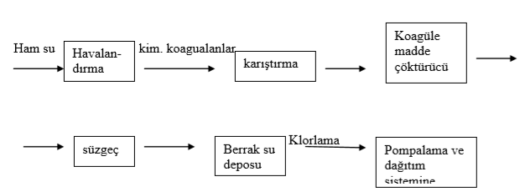

Slide 92
SUYUN DEZENFEKSİYONU
Sudaki hastalık yapan patojen mikropların öldürülmesi için uygulanır. Fiziksel ve kimyasal olmak üzere 2 yöntemle yapılır. Fiziksel yöntemlerle suyun dezenfeksiyonu Isı ile: Kişisel ve ev ihtiyaçları gibi az miktarlardaki sulara uygulanabilir. 760 mmHg basınçta suyun 100 ⁰C de 5 dakika kaynatılmasıyla sudaki enfeksiyon yapan bütün mikroplar ölür. Bu süre ve bu sıcaklıkda sporlu mikroplar ölmezlerse de etkisiz hale gelirler. Büyük miktardaki sulara bu yöntemi uygulamak pratiklik, enerji sarfiyatı yönünden dezavantajlı olduğu gibi kaynamış suyun gazları ve havası uzaklaştığından suyun lezzetinin yayvanlaşmasına neden olur.
UV ışınları ile: UV ışınları ile de dezenfeksiyon yapılabilirse de hem ekonomik olmaması hem de her yerde ve her şartta uygulanmasının zor olması nedeniyle pratik bir yöntem değildir.
Kimyasal maddelerle suyun dezenfeksiyonu
Suyun dezenfeksiyonu için kullanılacak kimyasal maddelerde şu özellikler aranır.
a) Sağlık açısından zararlı ve zehirli bir etki taşımamalıdır.
b) Sudaki patojen mikropları kısa sürede ve kesin olarak öldürmelidir.

Slide 93
Klor (Cl₂) ile dezenfeksiyon: Temininde ve uygulanmasındaki kolaylık, ucuz olması ve mikropları öldürme yeteneğinin yüksek olması nedeniyle Cl₂ günümüzde en çok kullanılan dezenfeksiyon aracıdır. Suyun klorla dezenfeksiyonunda kullanılan kimyasal bileşikler etki sırasına göre aşağıda verilmiştir.
Madde Aktif formu Faydalanılabilen Cl₂ % Açıklama
Sıvı klor Cl₂ 100 yüksek basınçta sıvılaştırılır
ve bombalarda saklanır.
Kalsiyum hipoklorür Ca(OCl)₂ 70
Sodyum hipoklorür NaOCl 4,5-16 sadece çözeltisi bulunur
Kireç kaymağı CaClOCl 35 saklamakla klor
miktarı azalır.
Organik kloraminler NCl₂ Çok dayanıklı ve
kolay taşınırlar

Slide 94
Sudaki mikropları öldüren HOCl (hipokloröz asit) molekülüdür. Yukarıdaki bileşiklerden oluşan HOCl formu ne kadar yüksekse etkisi de o derece artar. İlgili reaksiyonlar:
Cl₂ + H₂O → HOCl + HCl hidroliz reaksiyonu
HOCl H⁺ + OCl⁻
pH =4 te HOCl maksimumdur. pH=10 da OCl⁻ maksimumdur.
Sıvı klor suya özel aletlerle verilir. Cl₂ çok zehirli bir gaz olup havada 40-60 ppm lik maruz kalmada 1-2 dakika da ölümle sonuçlanır. Renk giderici, ağartıcı ve metaller için korroziftir. Az miktarlardaki sular için Cl₂ yerine bileşikleri kullanılır.
Suya eklenen Cl₂ veya bileşiklerinden oluşan HOCl ve OCl⁻ sudaki organik madde ve diğer indirgenlerle reaksiyona girerek harcanır (Arslan payı). Bu nedenle böyle reaksiyonlarla indirgenmemiş kklora residual (artık) klor denir.

Slide 95
Suda NH₃ veya tuzları varsa şu reaksiyonlar olur.
HOCl + NH₃ → NH₂Cl + H₂O
NH₂Cl + HOCl → NHCl₂ +H₂O
NHCl₂ + HOCl → NCl₃ + H₂O
İyi bir dezenfeksiyon için serbest artık klorün 0,2 ppm in altına düşmemesi gerekir. Dezenfeksiyonu etkileyen faktörler:
1) Suyun pH ı düştükçe etkisi artar.
2) Sıcaklığı artıkça etkisi artar ve hızlanır.
3) Berraklık: bulanıklık yapan cisimler hem fazla klor harcarlar hem de mikropları Cl₂ nin etkisinden korurlar.
4) İyi karıştırılmalı ve en az 30 dakika süre ile etkileşme sağlanmalıdır.

Slide 96
Süperklorizasyon yönteminde arslan payı hesaplanmaksızın suya 5-10 mg/L gibi yüksek dozda Cl₂ verilir. Bazı ülkelerde geriye kalan aşırı Cl₂ nötralleştirilmekte bazılarında ise herhangi bir işlem yapılmamaktadır (Ülkemizde de böyledir). HOCl suya koku veren H₂S in giderilmesinde de kullanılır.
H₂S + HOCl→ H₂O + HCl + S
4Cl₂ + 4H₂O + H₂S → H₂SO₄ + 8HCl
Yüzme havuzları suyu: Bu amaçla kullanılan su devrettiriliyorsa partikül ve saç döküntülerini çöktürmek için şap (Al₂(SO₄)₃ veya KAl(SO₄)₂·12H₂O) ile etkileştirilmeli ve süzülmelidir. Yosun ve alglerin üremesini önlemek için CuSO₄ eklenmelidir.

